Slide 1
nomads.usp
núcleo de estudos de habitares interativos
universidade de são paulo brasil
w w w . n o m a d s. u s p . b r /
Notes:
1

Slide 2
_Produz estudos dos espaços físicos onde desenvolve-se o habitar, priorizando o âmbito doméstico, em suas esferas privada e coletiva, e em instâncias selecionadas da esfera pública.
_Relaciona o desenho da habitação com a evolução das estruturas familiares e sociais.
_Estuda modalidades habitacionais projetadas que constituam conjuntos horizontais ou verticais de unidades privativas, de produção pública ou privada: seus desenhos, seus usos, sua produção.
_Busca princípios de concepção e soluções construtivas resultando em uma materialidade menos agressiva ao meio-ambiente, referente a todo o ciclo de vida de objetos e edificações.
_Contribui para a construção da história dos espaços concretos relacionados ao habitar e para a caracterização do perfil de seus usuários.
_Estuda processos de comunicação de diferentes naturezas, relacionando pessoas, objetos, edificações, comunidades e fragmentos urbanos entre si priorizando o uso de sistemas baseados nas tecnologias de informação e comunicação.
_Produz estudos sobre processos de ensino e aprendizado intermediados por sistemas informatizados e pela comunicação via internet.
_Contribui para a construção da história dos processos de comunicação e para a caracterização dos atores neles envolvidos, interessando-se por meios analógicos e digitais, seus desdobramentos e combinações.
_Estuda realidades resultantes do acréscimo de dimensões virtuais possibilitadas pela inserção de equipamentos ou sistemas de transmissão de informação à distância aos espaços físicos.
_Contribui para a construção da história das espacialidades híbridas relacionadas ao habitar e para a caracterização do perfil de seus usuários.
_Estuda princípios, concepções, características, possibilidades e aplicações de espaços apenas existentes em ambientes virtuais, onde se desenrolam partes da vida quotidiana de seus usuários.
_Contribui para a construção da história dos ambientes virtuais e para a caracterização do perfil de seus usuários.
_Estuda processos de design de espacialidades concretas, híbridas e virtuais.
_Contribui para a construção da história dos processos de design e para a caracterização dos atores envolvidos em processos de design.
L1_espacialidadesconcretas
L2_espacialidadeshíbridas
L3_espacialidadesvirtuais
L4_processos.dedesign
L5_processos.decomunicação

Slide 3
Nomads pesquisa
momm
híbridas
design
processosdecomunicação
espacialidadesconcretas
processosdedesign
processosdedesign
espacialidadesconcretas
concretas
espacialidadeshíbridas
espacialidadeshíbridas
design
processosdecomunicação
processosdedesign
espacialidadeshíbridas
processosdecomunicação
processosdecomunicação
design
comunicação
processosdedesign
espacialidadesconcretas
espacialidadeshíbridas
concretas
processos
espacialidadesconcretas
espacialidadesvirtuais
virtuais
processosdecomunicação
concretas
espacialidadesconcretas
processosdedesign
processos
espacialidadesconcretas
bbbbbbbb
espacialidadeshíbridas
processosdedesign
híbridas
espacialidadesvirtuais
design
espacialidadesconcretas
processosdecomunicação
processosdedesign
Notes:
3

Slide 4
FILOSOFIA
URBANISMO
COMPUTAÇÃO
PSICOLOGIA
ARTE
DESIGN
ARQUITETURA
MECATRÔNICA
HISTÓRIA
PRODUÇÃO
SOCIOLOGIA
AUDIOVISUAL

Slide 5
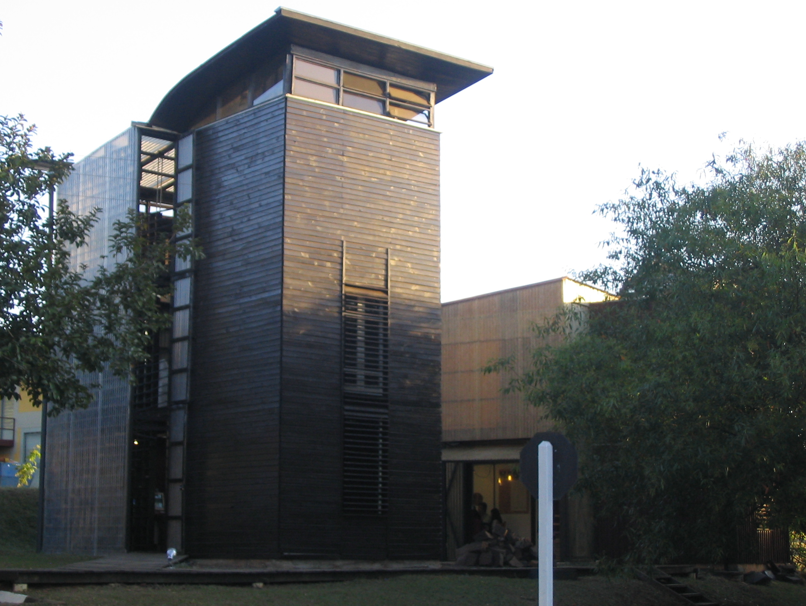
unidade experimental001
N

Slide 6
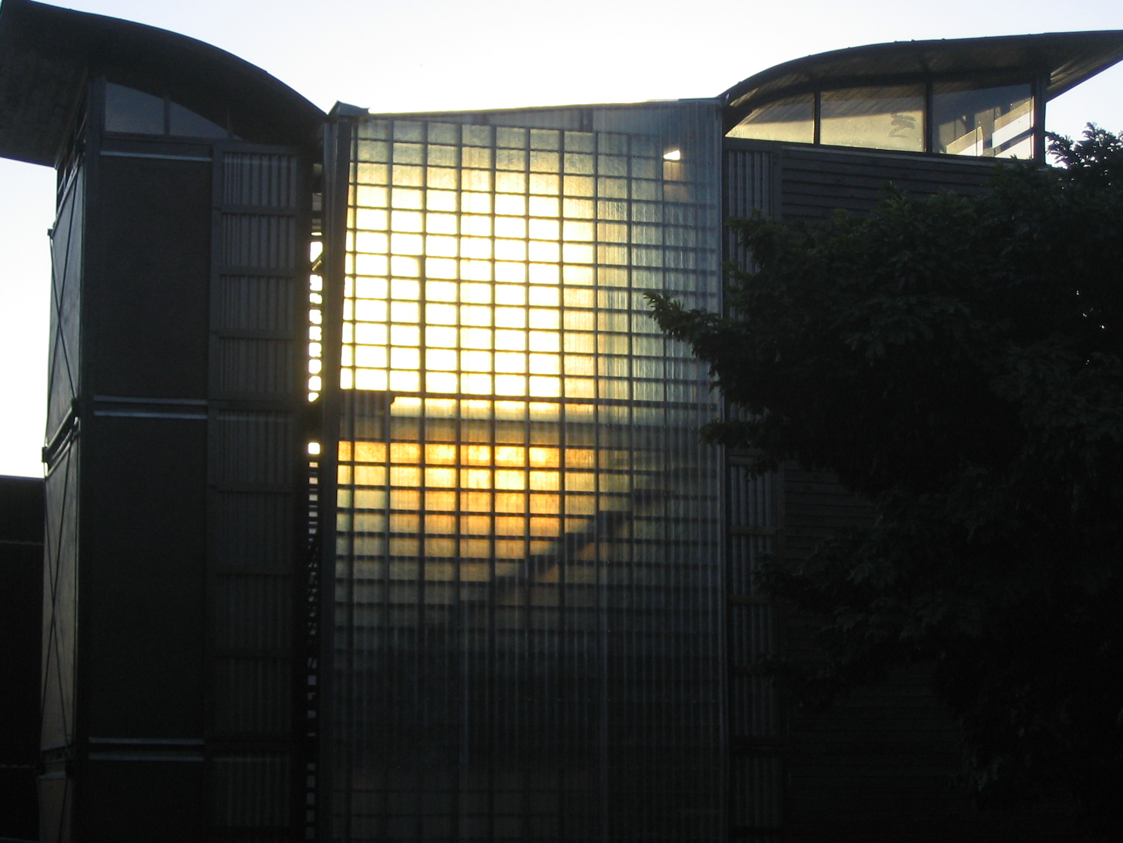
N

Slide 7
espacialidades híbridas
virtualsistemas de comunicação
corpocomputação vestível
objetosmobiliário conectados
edifícioa casa como interface
urbanoredes comunitárias

Slide 8
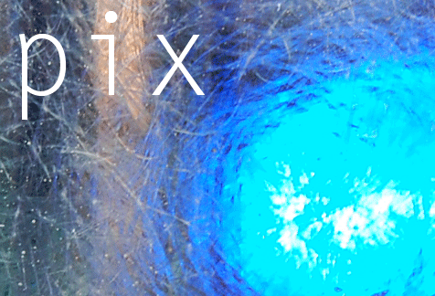
http://www.nomads.usp.br/pesquisas/design/dos/pix/

Slide 9
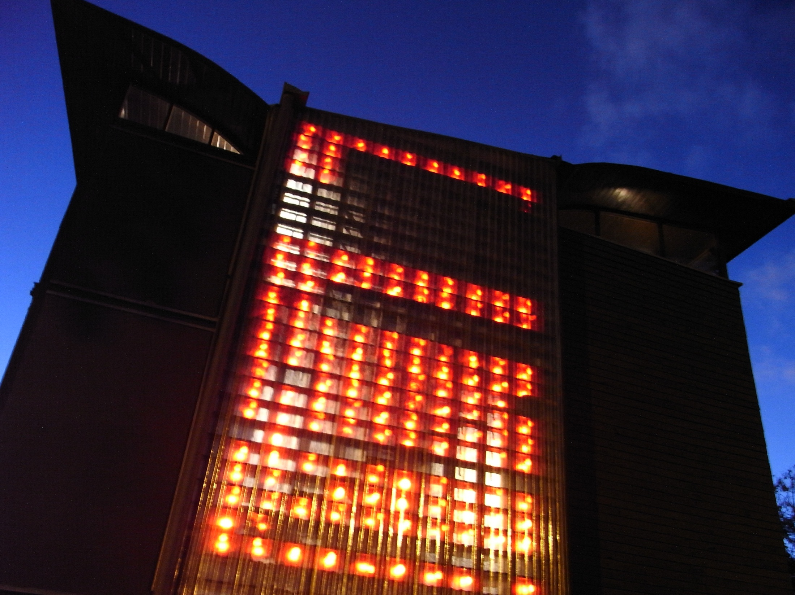
pix nomads.usp

Slide 10
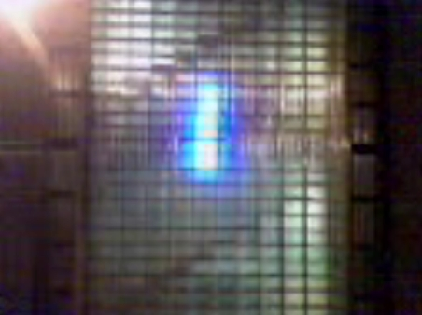
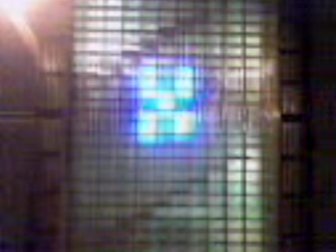
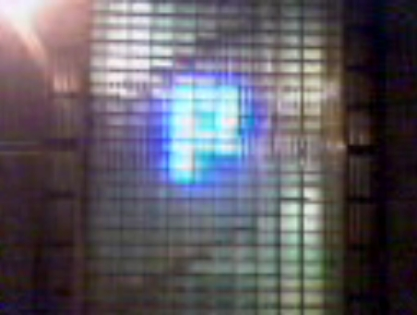
pix nomads.usp

Slide 11
etapa III
etapa II
etapa I
input
processamento
output
1 2 3
pix nomads.usp

Slide 12
Interator 01
Unidade 001 Nomads.usp
Interator 02
pix nomads.usp

Slide 13
pix nomads.usp

Slide 14
pix nomads.usp

Slide 15
pix nomads.usp

Slide 16
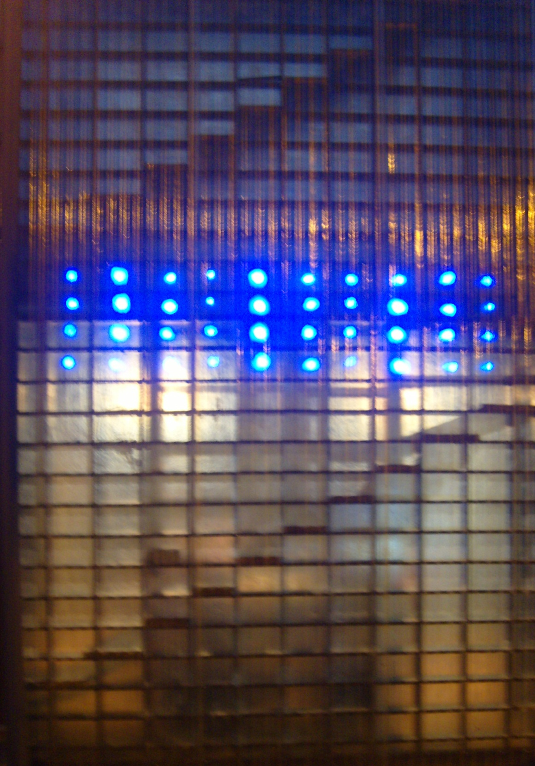
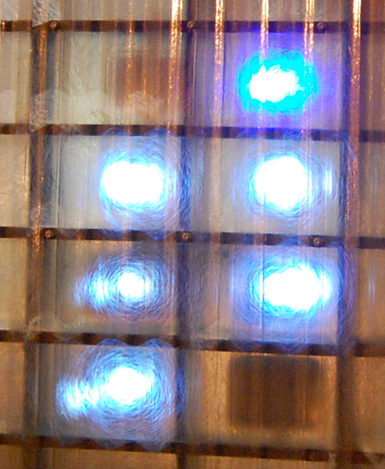
pix nomads.usp

Slide 17
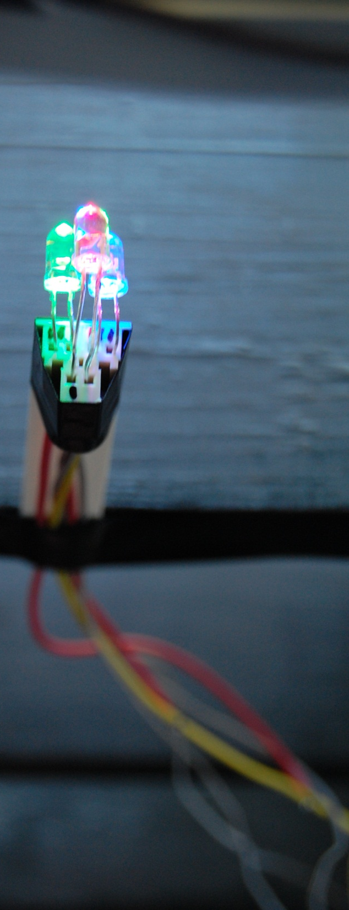
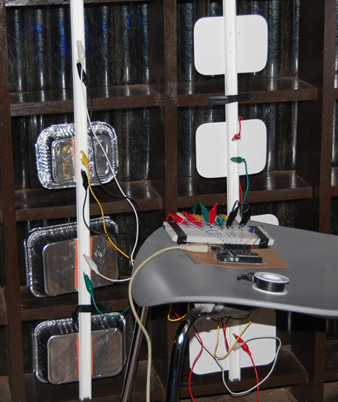
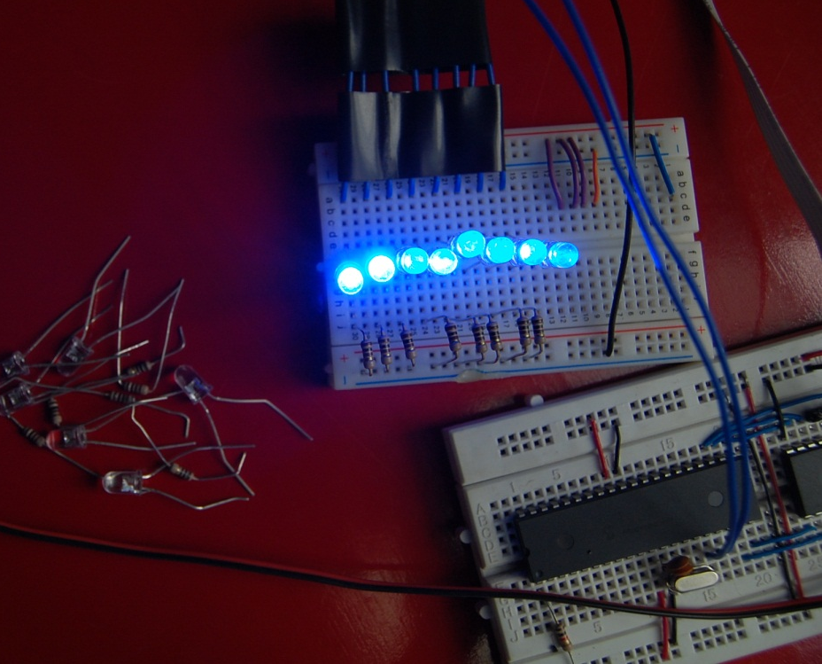
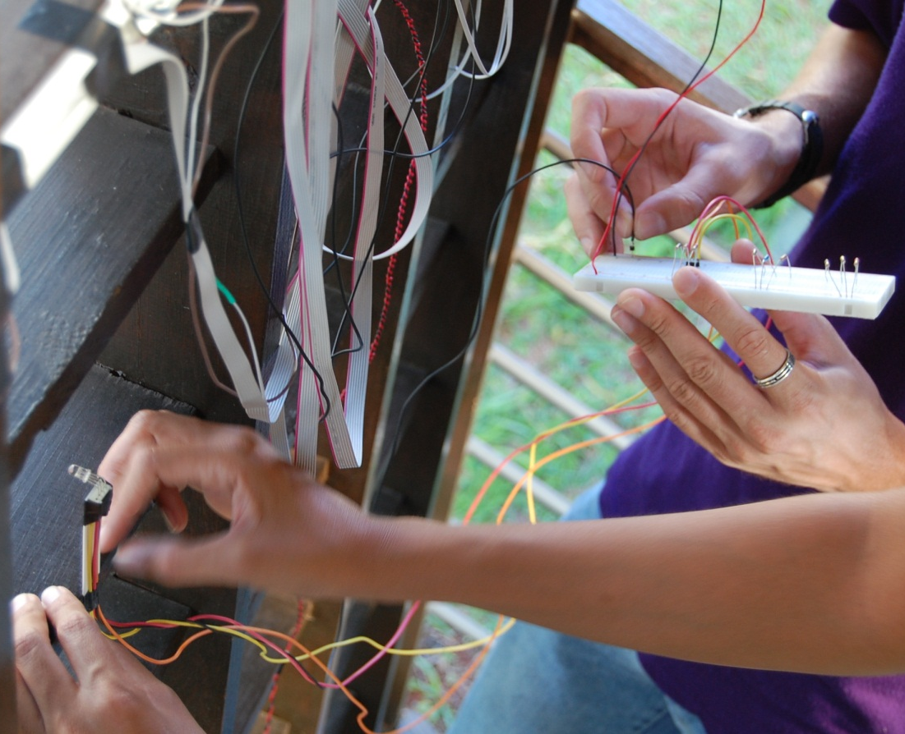
pix nomads.usp

Slide 18
interface::
sistema de comunicação
banco de dados
camada lógica
camada de visualização::gráfica ou tangível

Slide 19
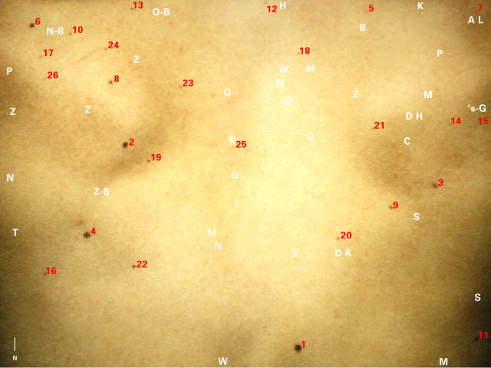
comunidades_online
domesticidade e sociabilidade em políticas públicas para inclusão digital

Slide 20
“São nesses recônditos da sociedade,
seja em redes eletrônicas,
seja em redes populares de resistência comunitária,
que tenho notado a presença
dos embriões de uma nova sociedade,
germinados nos campos da identidade.”
Manuel Castells

Slide 21
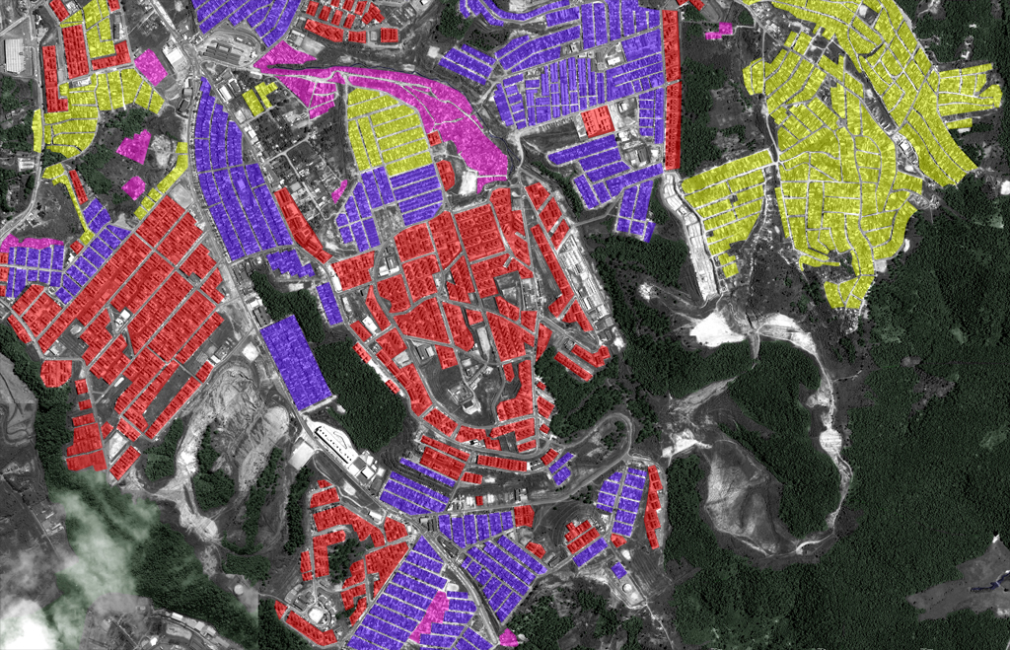
social apartments social housing slums illegaly built houses

Slide 22
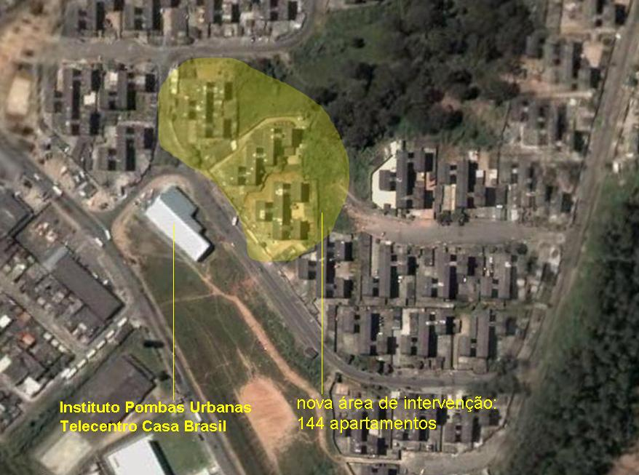

Slide 23
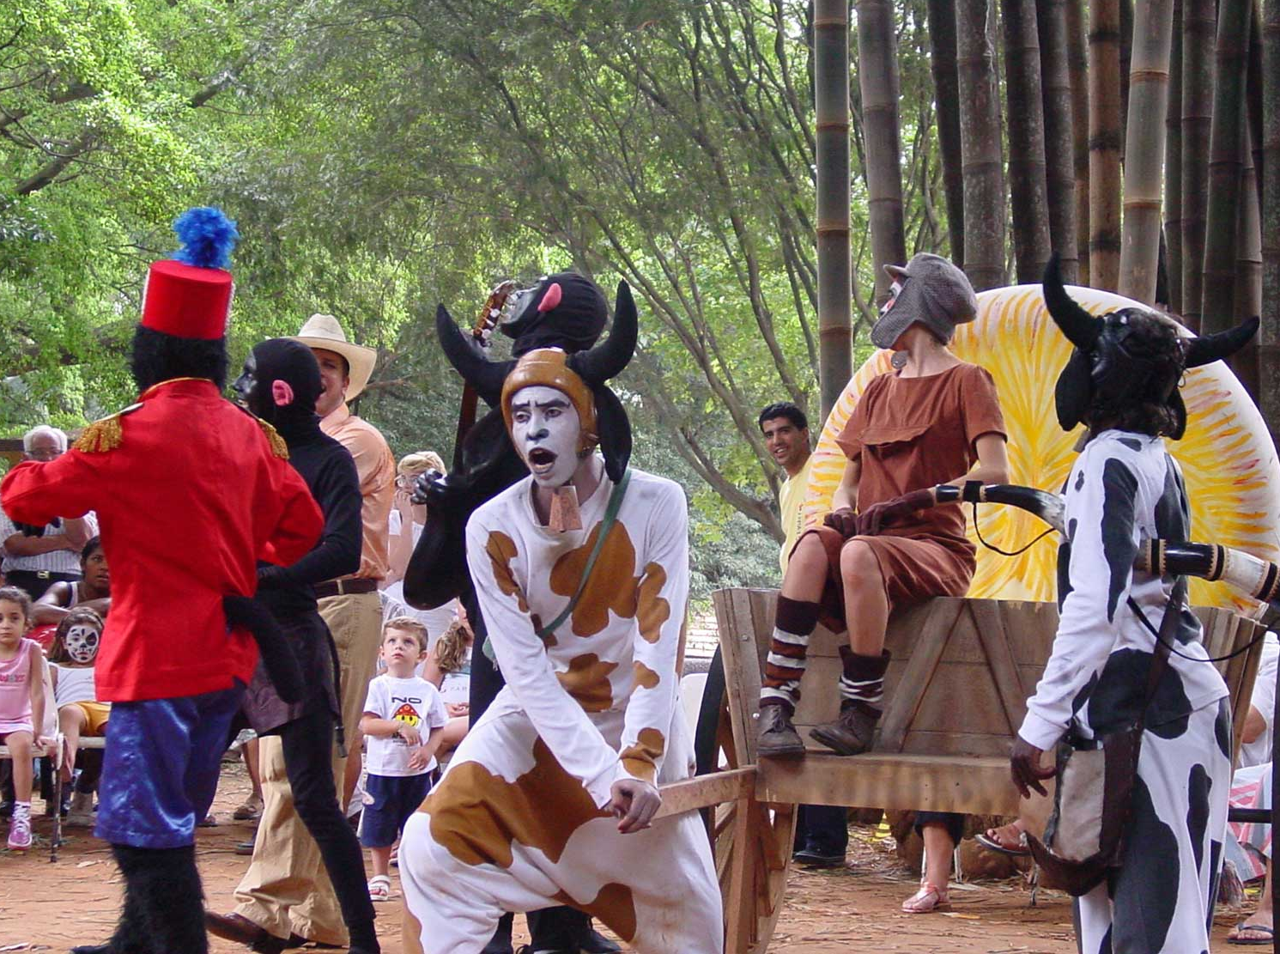
pombas urbanas! teatro na rua teatro para cidadania www.pombasurbanas.org.br

Slide 24
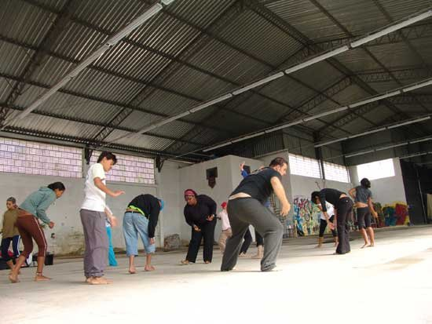
pombas urbanas! teatro na rua teatro para cidadania www.pombasurbanas.org.br

Slide 25
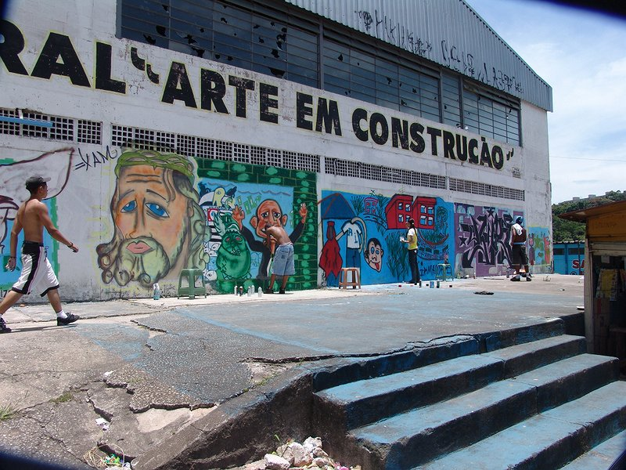
centro cultural arte em construção www.pombasurbanas.org.br
cinema | teatro | biblioteca | telecentro artesanato | pintura em tela | violão teatro para jovens | teatro para crianças circo | letramento | graffiti | fanzine | rádio

Slide 26
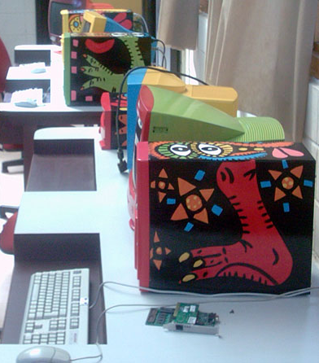
reciclar reciclar computadores reciclar idéias reciclar pessoas reciclar comunidades re+ciclar inserção em outros ciclos combinação de ciclos
reciclar como ação cultural!
re+apropriação de tecnologias para transformação social

Slide 27
comunidades_online | www.nomads.usp.br/pesquisas/col/comunidades_online/
Notes:
27

Slide 28
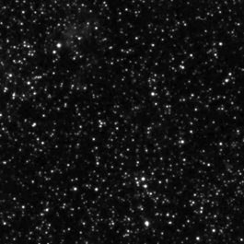
num céu estrelado
posso ver a mim mesmo
como uma pequena estrela
entre muitas outras
neste céu,
posso acrescentar estrelas
como assuntos de meu interesse
que eu quero partilhar
com a minha comunidade
.
Notes:
28

Slide 29
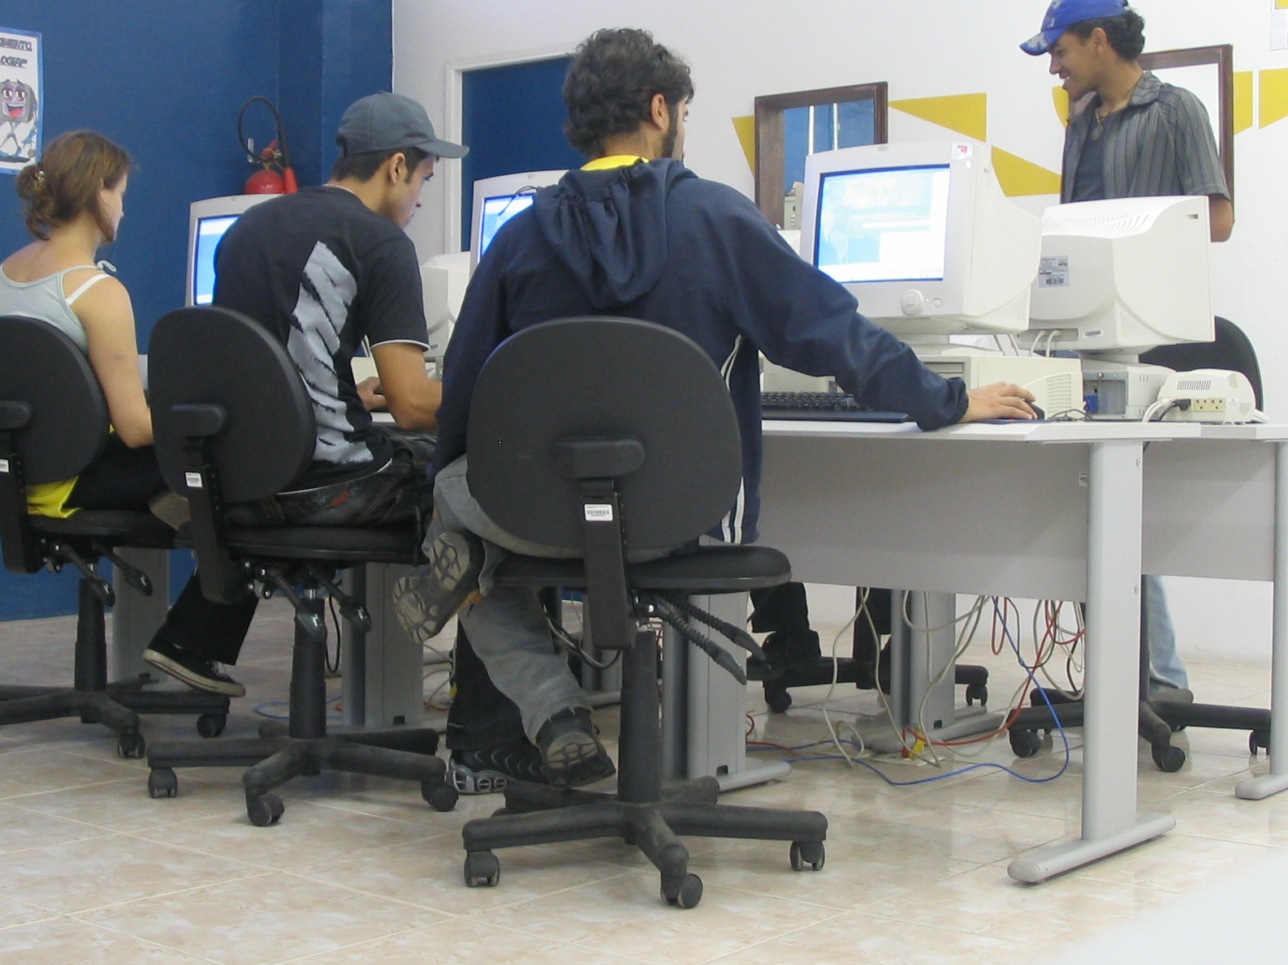
espaço físico projeto e execução design de mobiliário
equipamentos servidor 6 terminais reciclados
manual de funcionamento objetivos quatro passos espaço físico grades de funcionamento oficinas cursos
interfaces site do telecentro online interface para oficinas
oficinas programação realização de formação de multiplicadores
telecentro
rede apartamentos
oficina de reciclagem
ações culturais
col:produtos

Slide 30
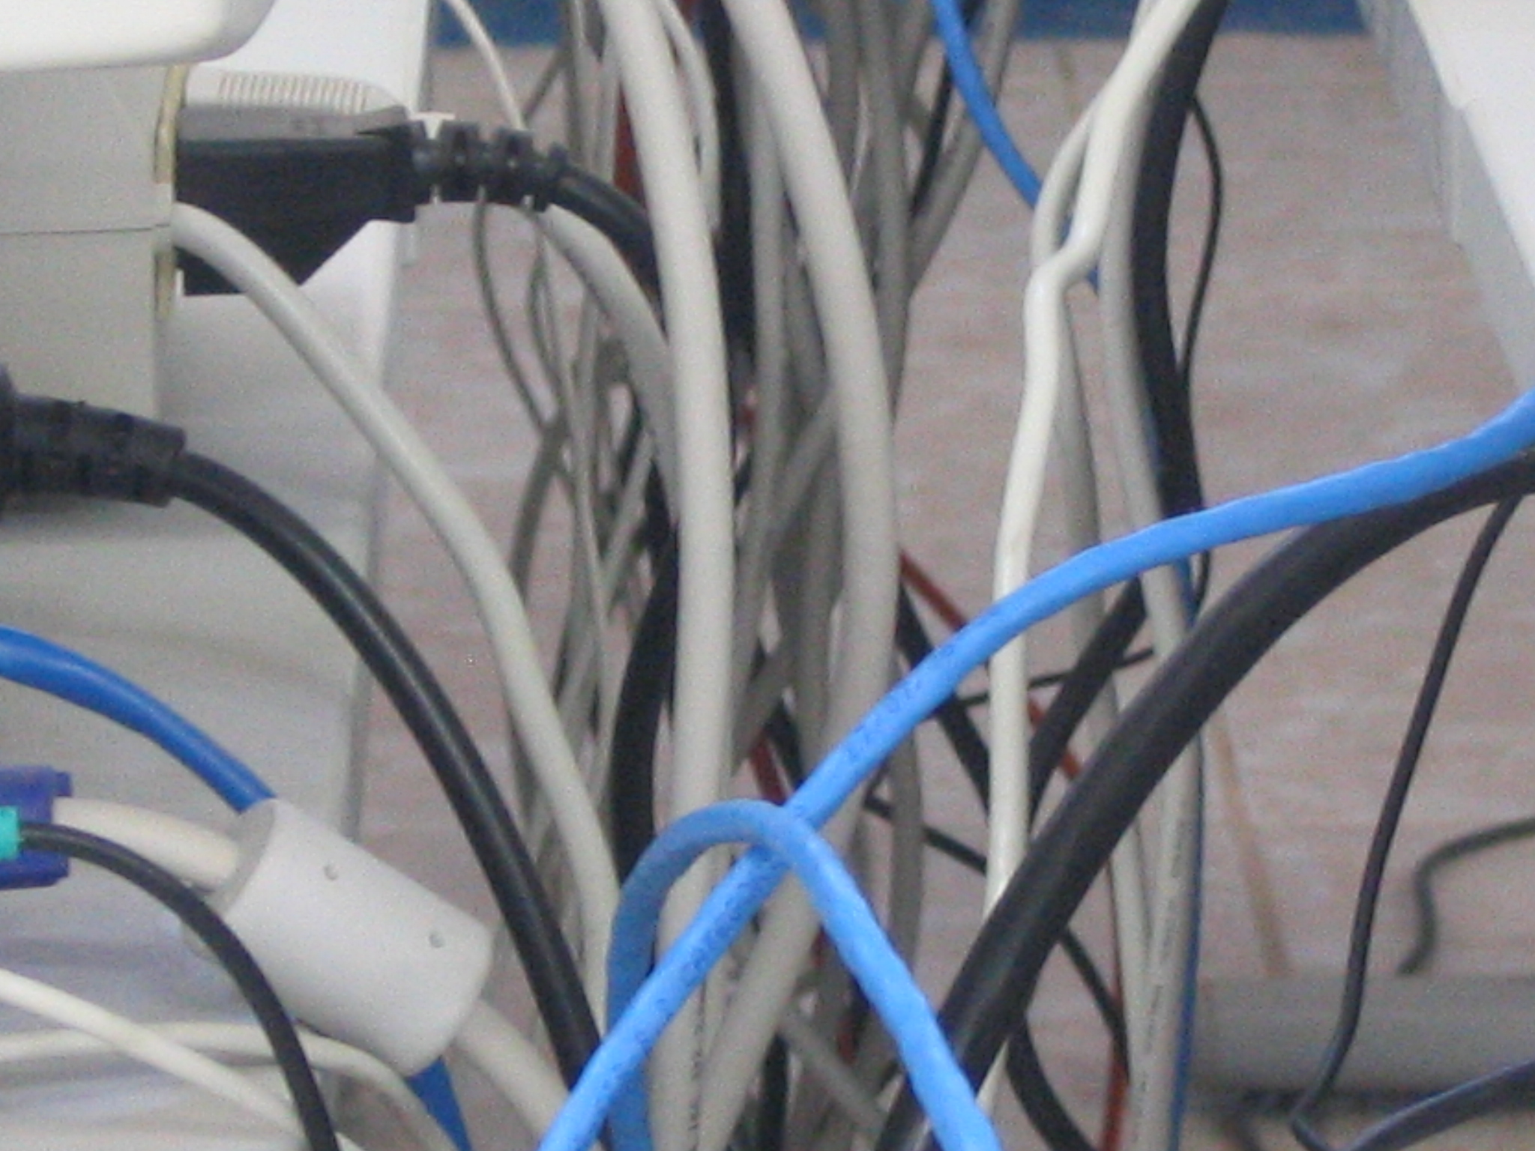
caracterização comunidade dados de comportamento e uso de espaços levantamento de 300 apartamentos
conexão projeto de infra-estrutura wireless estudo de provisão comercial
equipamentos servidor 35 terminais reciclados
interfaces interface de comunicação bases de dados acessível via web site do projeto col online vídeo sobre uso de interface em palm top
oficinas programação e realização
telecentro
rede apartamentos
oficina de reciclagem
ações culturais
col:produtos

Slide 31
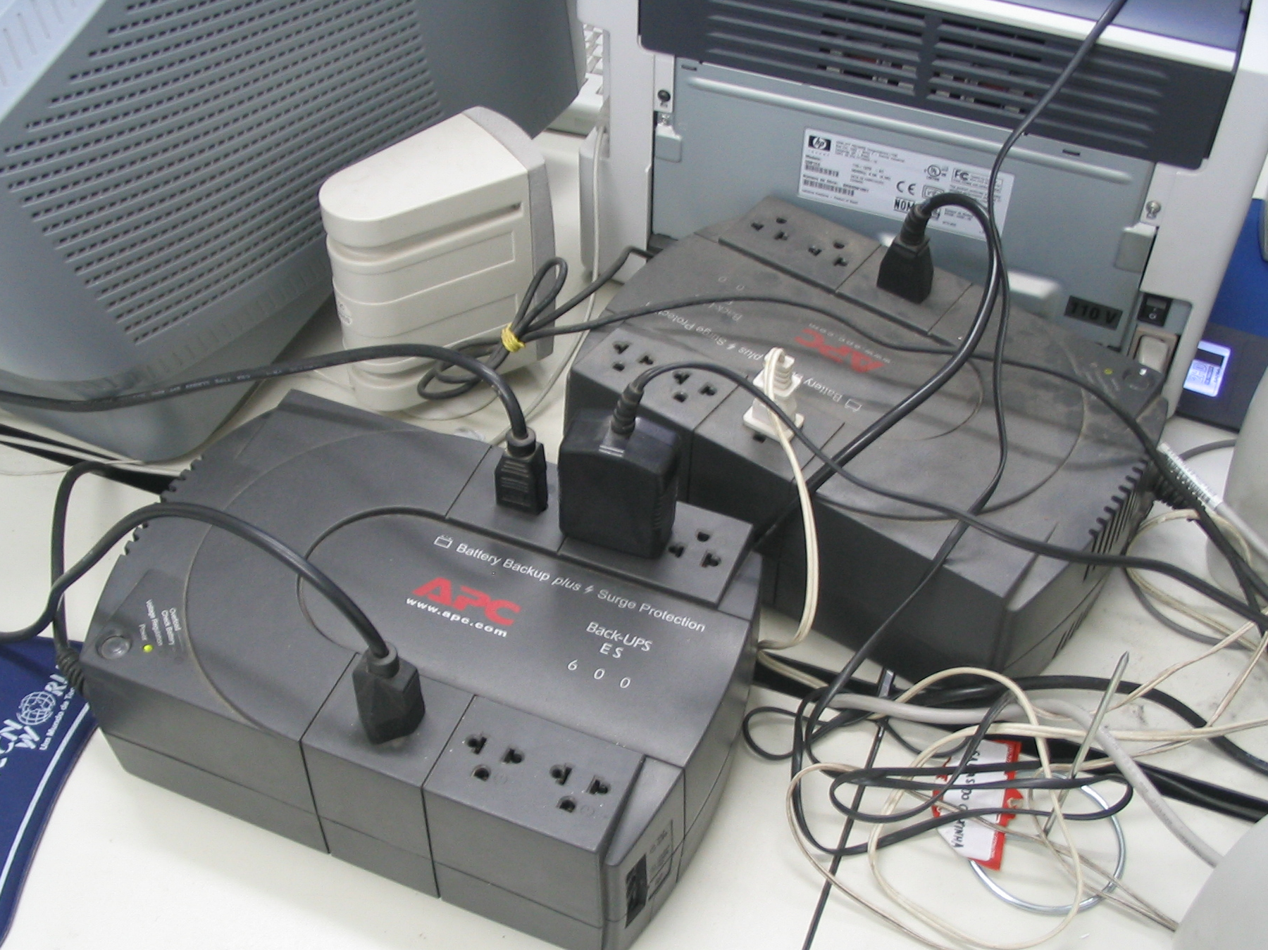
espaço físico projeto de espaço físico design de mobiliário
recomendações gerais objetivos equipamentos espaço físico etapas de produção oficinas cursos
interface site da reciclagem online
produção produção piloto realizada
oficinas princípios de programação recomendações para formação de multiplicadores
telecentro
rede apartamentos
oficina de reciclagem
ações culturais
col:produtos

Slide 32
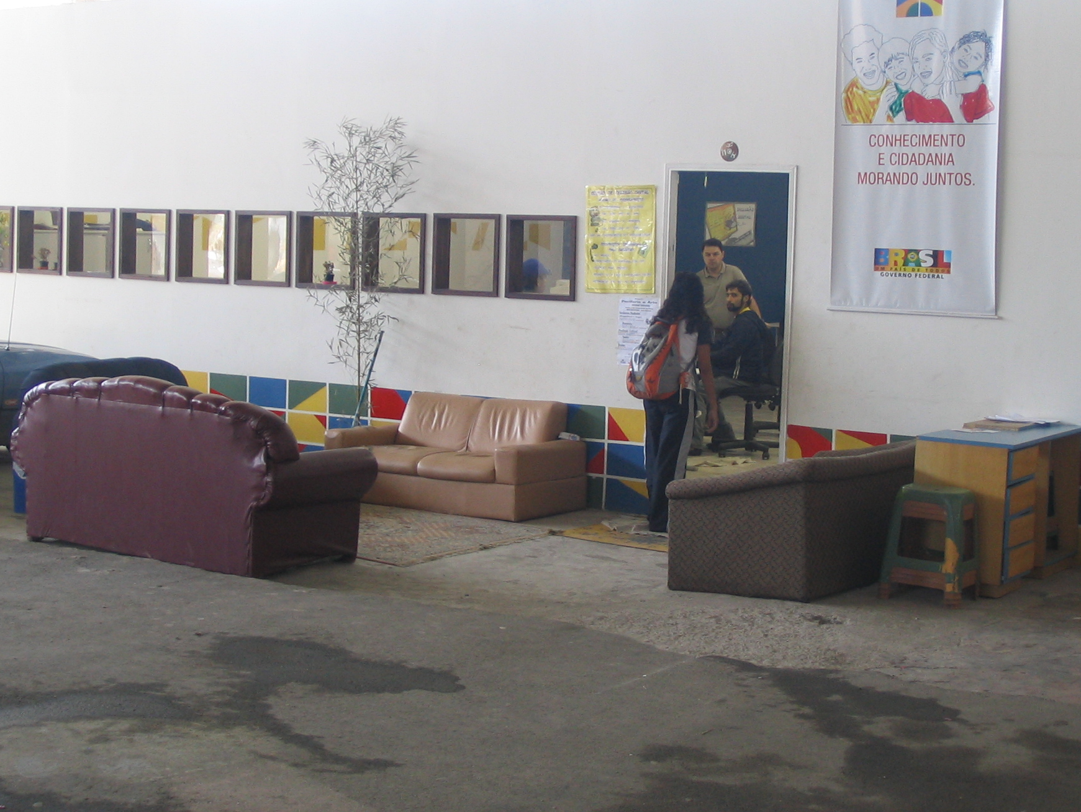
cursos princípios para atividades no telecentro realização de formação de multiplicadores
espaço físico projeto e realização administração 1 projeto e realização acesso metalúrgicos projeto e realização depósitos assessoria auditório e arquibancadas projeto sala de aula e administração 2 estudo fachadas externas projeto proteção externa de janelas
interfaces site do centro cultural online
biblioteca 1 terminal reciclado
administração 3 terminais reciclados
telecentro
rede apartamentos
oficina de reciclagem
ações culturais
col:produtos

Slide 33
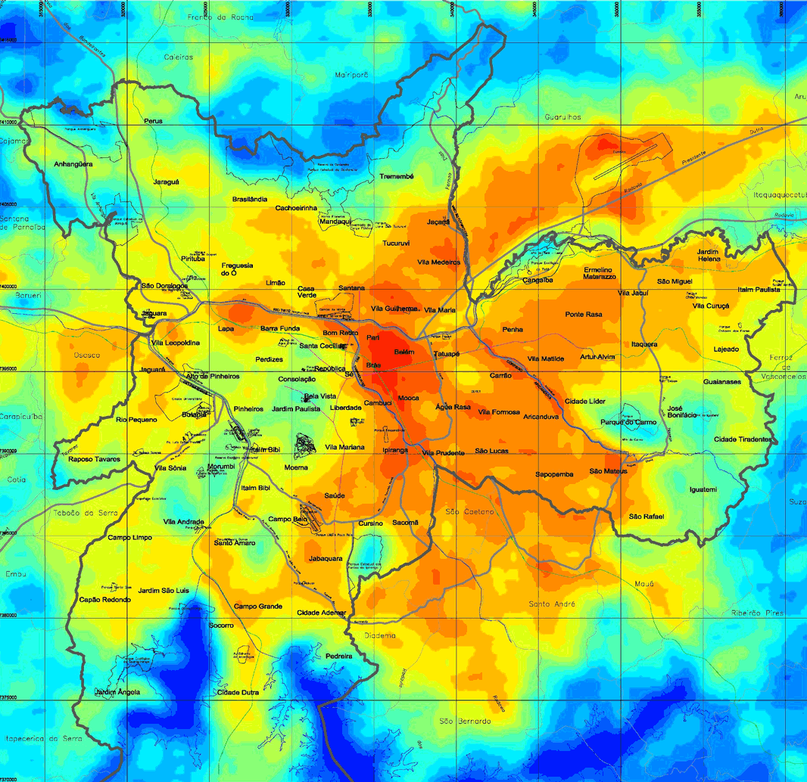
região 3 ação cultural 3
região 4 ação cultural 4
região 2 ação cultural 2
região 5 ação cultural 5
região 9 ação cultural 9
região 6 ação cultural 6
cidade tiradentes centro cultural arte em construção
região 7 ação cultural 7
região 8 ação cultural 8
col:são paulo

Slide 34
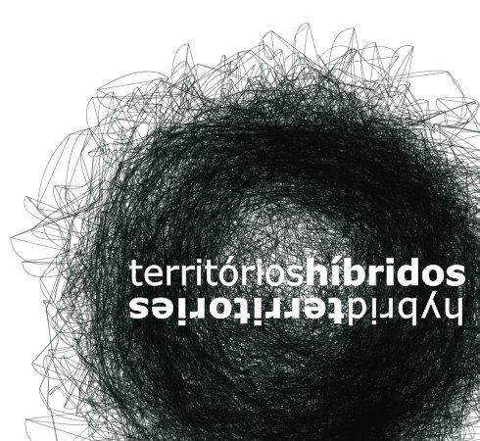
projeto territórios híbridos > meios digitais, comunidades e ações culturais

Slide 35
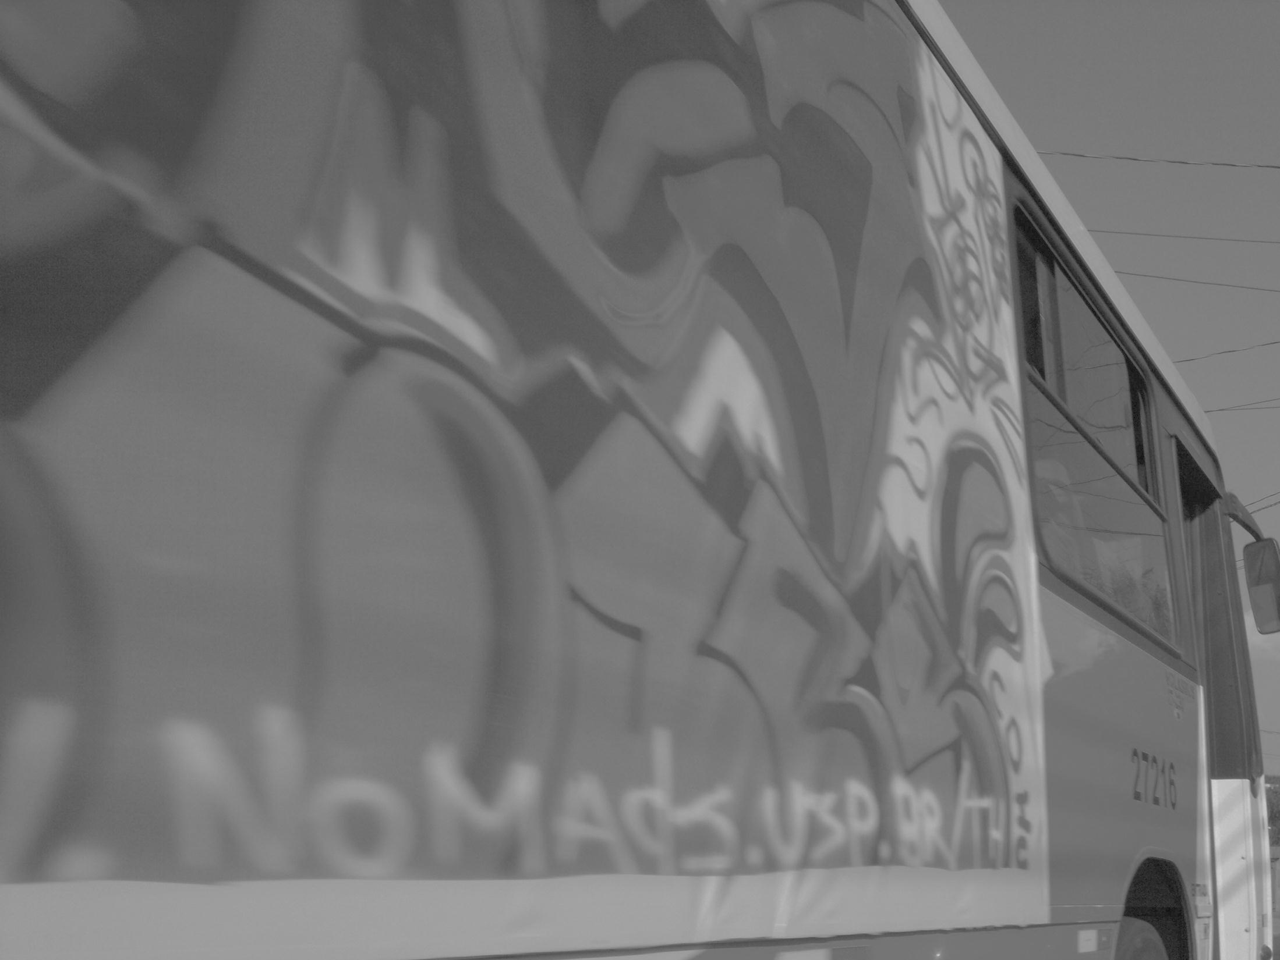
> temática
A temática central do projeto é a construção coletiva de espacialidades híbridas – combinando as instâncias concreta e virtual – em territórios urbanos através de ações culturais.
Caracteriza-se pela preocupação em explorar a tolerância a diversidades e a ampliação de visões de mundo a partir da realização de atividades conjuntas com pessoas e grupos vivendo em realidades sociais distintas entre si.
A noção de desenho da coexistência, expressando a finalidade do trabalho conjunto de diversos atores, entre eles o arquiteto, preside a definição de objetivos, ações, métodos, constituindo, em última instância, o principal resultado esperado ao final da pesquisa:
meios e estratégias, cuidados, implicações e desdobramentos para se predispor condições em que a coexistência de diferenças em meio urbano possa ser considerada rica e desejável.
ação graffiti: ônibus grafitado circulando na cidade de são carlos

Slide 36
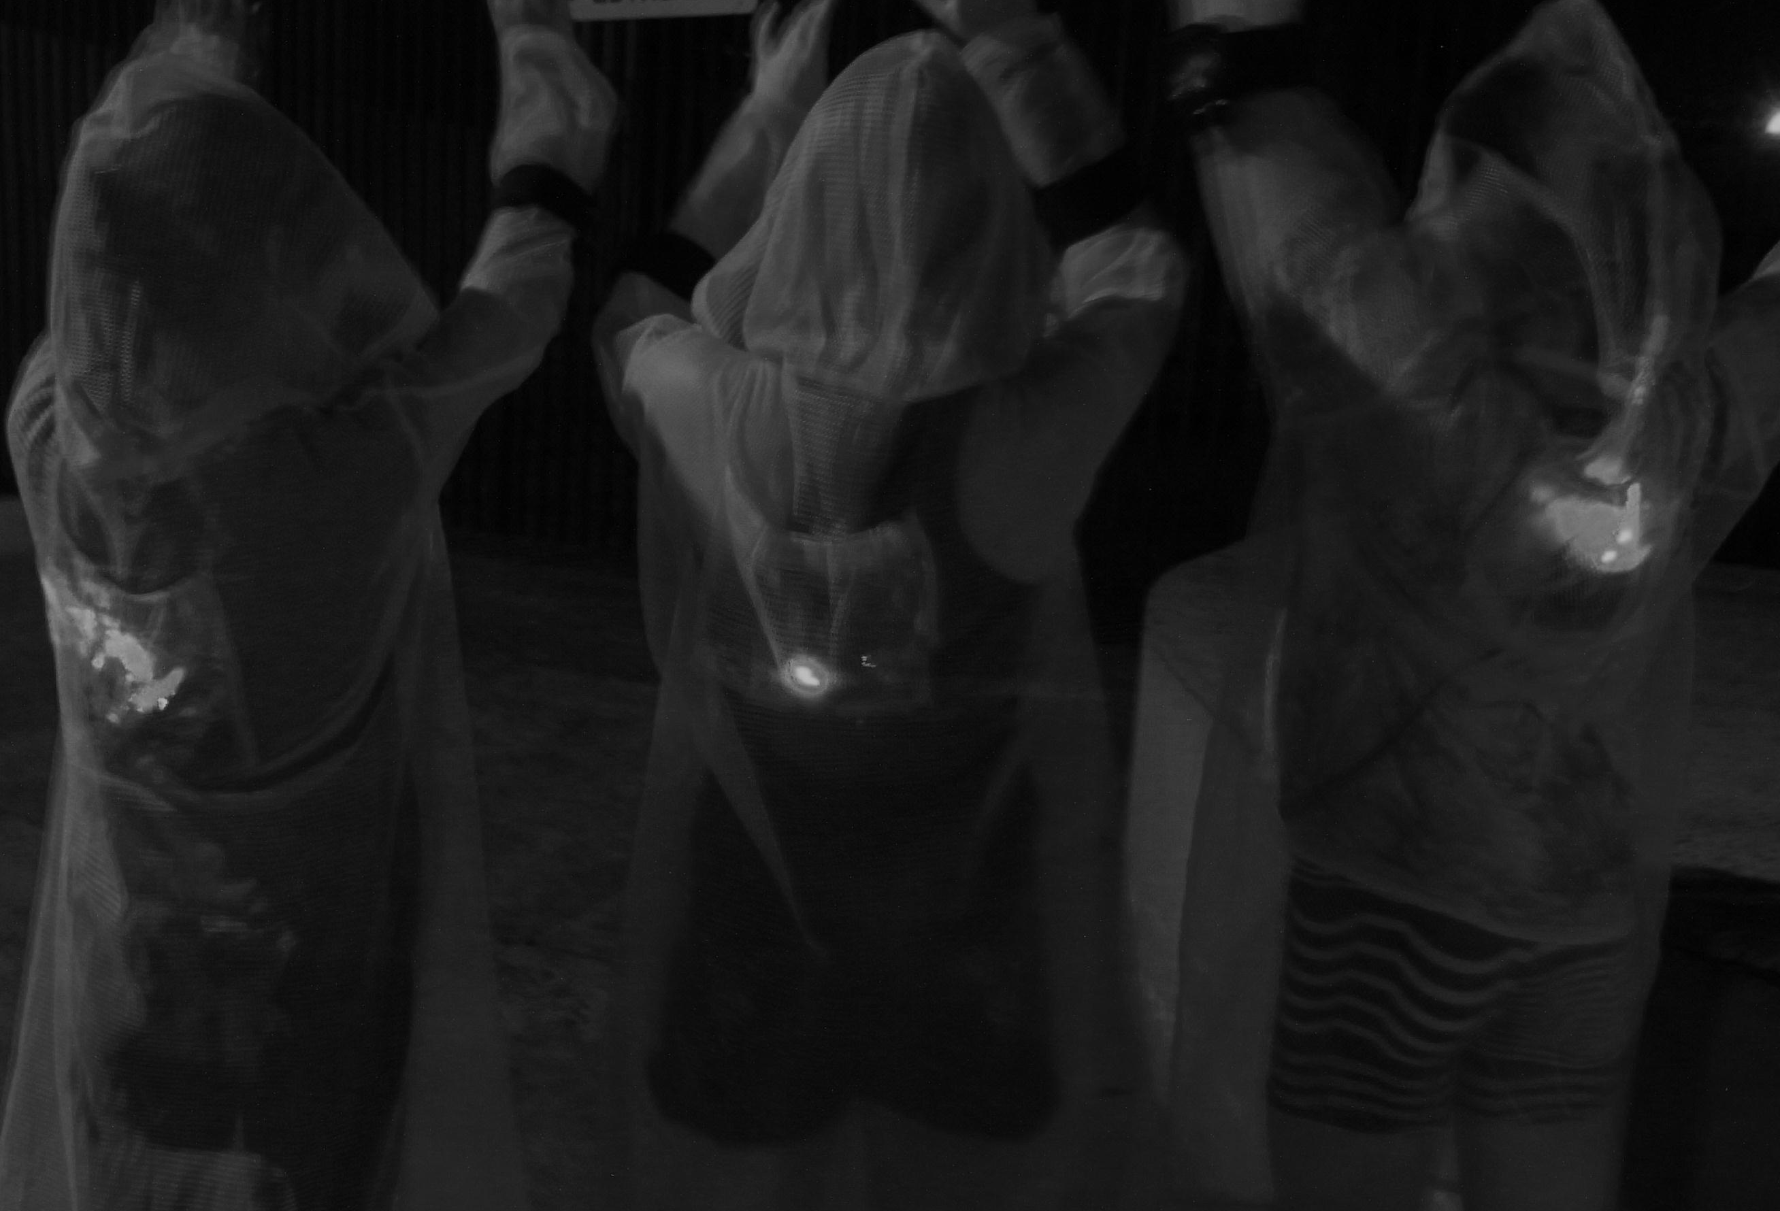
> objetivos
O projeto tem, como objetivo principal, explorar a constituição de espacialidades híbridas a partir da inserção e apropriação das tecnologias de informação e comunicação em comunidades geograficamente referenciadas, utilizando-se para isso de equipamentos eletrônicos móveis.
Nesse sentido, visa também aprofundar discussões conceituais em relação ao uso qualificado dessas tecnologias por pessoas e comunidades pertencentes a diferentes universos.
Como horizonte maior onde tais objetivos se acomodam e ganham sentido, propõe-se, como
resultado final, a formulação de políticas públicas capazes de estimular o reconhecimento e valorização de diversidades culturais, socioeconômicas, étnicas e regionais, entre grupos distintos da população residentes em fragmentos urbanos, através de ações de cunho cultural promovidas pelo poder público em cooperação com o terceiro setor, auxiliadas pelo uso de meios digitais.
ação captas: capas na noite

Slide 37
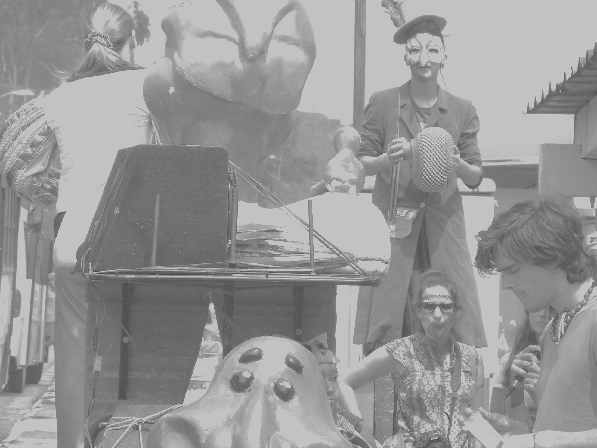
> metodologia
O projeto pressupõe a realização de ações culturais que utilizam meios digitais como ações-piloto para implementação futura de políticas públicas na área de cultura.
Essas ações são realizadas em parceria com o poder público, organizações do terceiro setor, coletivos culturais, instituições acadêmicas, entre outros.
A pesquisa se baseia na metodologia da pesquisa-ação, que envolve processos colaborativos de geração e de aplicação do conhecimento do pesquisador como participante em projetos de mudança social, ignora fronteiras entre disciplinas, e defende as trocas entre o meio acadêmico e a sociedade.
ação conjuntos: rádio de rua em cidade tiradentes, são paulo

Slide 38
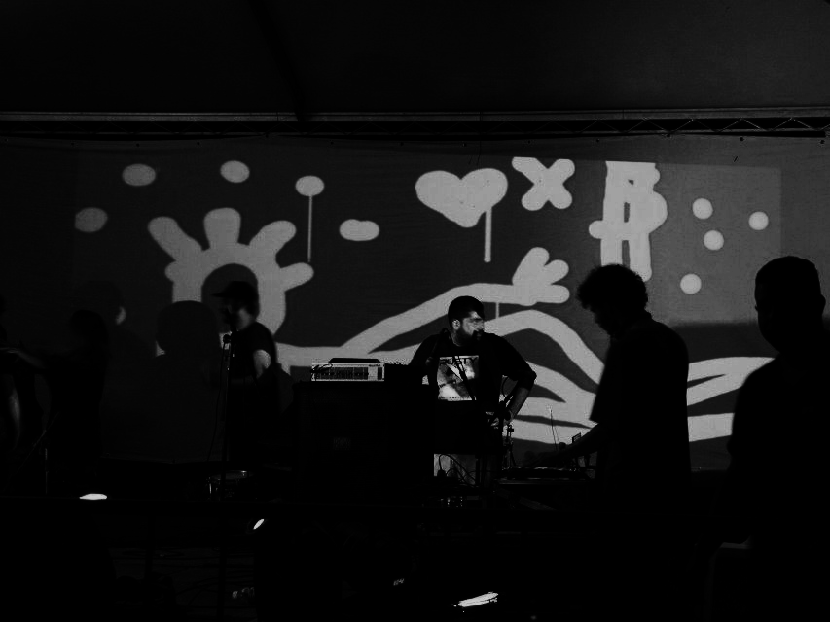
www.nomads.usp.br/territorioshibridos
eixos | ações | parcerias | parceiros | participantes | meios
imagem | IMG01 FOTOS | escolas em estados fotógrafos | see acre pium fotoclube | ep [12-14] | foto|facebook
 | IMG02 VÍDEOS | cultura urbana cineastas | usina de arte assuntos ind. | usp|cdhu|ufac|ep [18-22] | vídeo
som | SOM01 DIÁLOGOS | universidade exterior gr universidade brasil pq | leuphana uni aquarpa ufscar | graduandos|profs [20-25] | não-verbal i.s.
 | SOM02 BANDAS | circuito de coletivos | fora do eixo | músicos [18-30] | vídeo|skype
corpo | COR01 CAPTAS | artistas grupos de teatro | fabio fon soraya braz teatro no teatro | teatro [16-18] | interfaces vestíveis
 | COR02 CONJUNTOS | institutos culturais | janela aberta pombas urbanas | cdhu|pombas [16-60] | rádio de rua
espaço | ESP01 GRAFFITI | grafiteiros metro/media universidade brasil pq coletivos locais transporte público | lagear ufmg coletivo pegada athenas paulista | grafiteiros|skts|rap [16-30] | graffiti digital
 | ESP02 FABRICAÇÃO | universidade brasil gr | IAU | usp|cdhu [20-60] | corte a laser cnc
ação graffiti: grito rock no parque do bicão, são carlos

Slide 39
eixos | ações | parcerias | parceiros | participantes | meios
imagem | IMG01 FOTOS | escolas em estados fotógrafos | see acre pium fotoclube | ep [12-14] | foto|facebook
 | IMG02 VÍDEOS | cultura indígena cineastas | usina de arte assuntos ind. | usp|cdhu|ufac|ep [18-22] | vídeo
som | SOM01 DIÁLOGOS | universidade exterior gr universidade brasil pq | leuphana uni aquarpa ufscar | graduandos|profs [20-25] | não-verbal i.s.
 | SOM02 BANDAS | circuito de coletivos | fora do eixo | músicos [18-30] | vídeo|skype
corpo | COR01 CAPTAS | artistas grupos de teatro | fabio fon soraya braz teatro no teatro | teatro [16-18] | interfaces vestíveis
 | COR02 CONJUNTOS | institutos culturais | janela aberta pombas urbanas | cdhu|pombas [16-60] | rádio de rua
espaço | ESP01 GRAFFITI | grafiteiros metro/media universidade brasil pq coletivos locais transporte público | lagear ufmg coletivo pegada athenas paulista | grafiteiros|skts|rap [16-30] | graffiti digital
 | ESP02 FABRICAÇÃO | universidade brasil gr | IAU | usp|cdhu [20-60] | corte a laser cnc
ação graffiti: grito rock no parque do bicão, são carlos

Slide 40
www.nomads.usp.br/territorioshibridos
eixos | ações | parcerias | parceiros | participantes | meios
imagem | IMG01 FOTOS | escolas em estados fotógrafos | see acre pium fotoclube | ep [12-14] | foto|facebook
 | IMG02 VÍDEOS | cultura urbana cineastas | usina de arte assuntos ind. | usp|cdhu|ufac|ep [18-22] | vídeo
som | SOM01 DIÁLOGOS | universidade exterior gr universidade brasil pq | leuphana uni aquarpa ufscar | graduandos|profs [20-25] | não-verbal i.s.
 | SOM02 BANDAS | circuito de coletivos | fora do eixo | músicos [18-30] | vídeo|skype
corpo | COR01 CAPTAS | artistas grupos de teatro | fabio fon soraya braz teatro no teatro | teatro [16-18] | interfaces vestíveis
 | COR02 CONJUNTOS | institutos culturais | janela aberta pombas urbanas | cdhu|pombas [16-60] | rádio de rua
espaço | ESP01 GRAFFITI | grafiteiros metro/media universidade brasil pq coletivos locais transporte público | lagear ufmg coletivo pegada athenas paulista | grafiteiros|skts|rap [16-30] | graffiti digital
 | ESP02 FABRICAÇÃO | universidade brasil gr | IAU | usp|cdhu [20-60] | corte a laser cnc
ação graffiti: grito rock no parque do bicão, são carlos

Slide 41
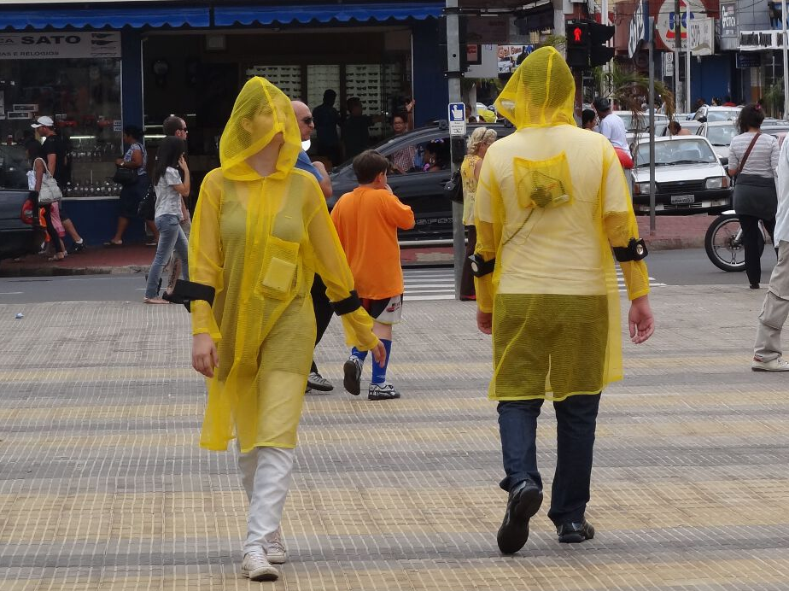
BODY 01
wearable interface, cell phones
action COR01 > captas: capes and cell phones

Slide 42
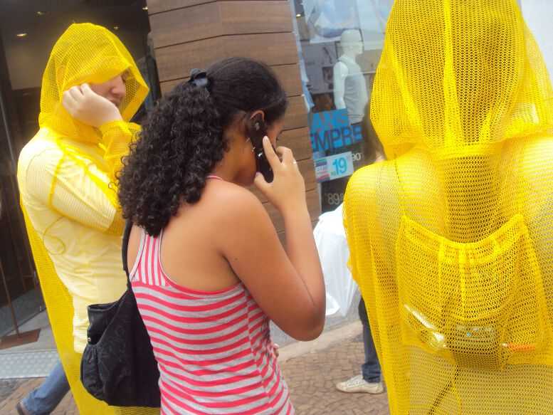
BODY 01
wearable interface, cell phones
action COR01 > captas: capes and cell phones

Slide 43
BODY 02
street radio, skype, webfanzine
action COR02 > housing complexes: street radio in sao carlos

Slide 44
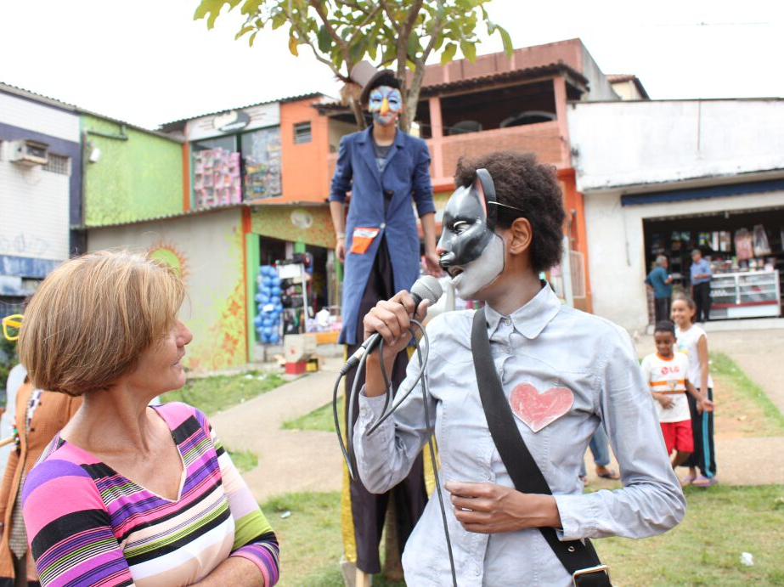
BODY 02
street radio, skype, webfanzine
action COR02 > housing complexes: street radio in sao paulo

Slide 45
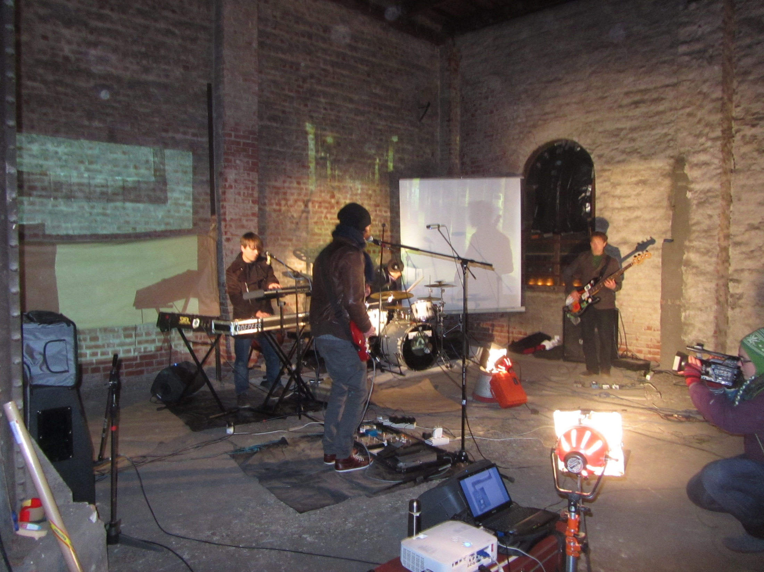
SOUND 02
electronic music, polycom, simultaneous play, non-verbal
action SOM01 > intercultural dialogues: musicians in lüneburg

Slide 46
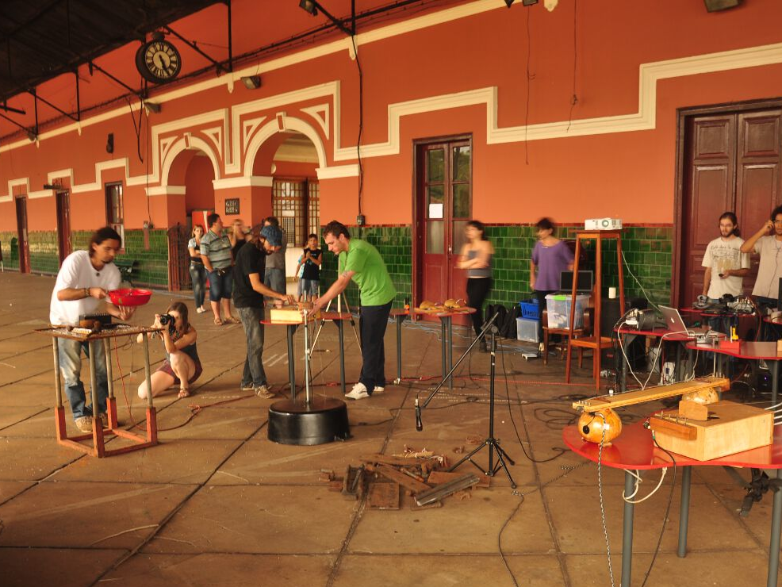
SOUND 02
electronic music, polycom, simultaneous play, non-verbal
action SOM01 > intercultural dialogues: musicians in sao carlos

Slide 47
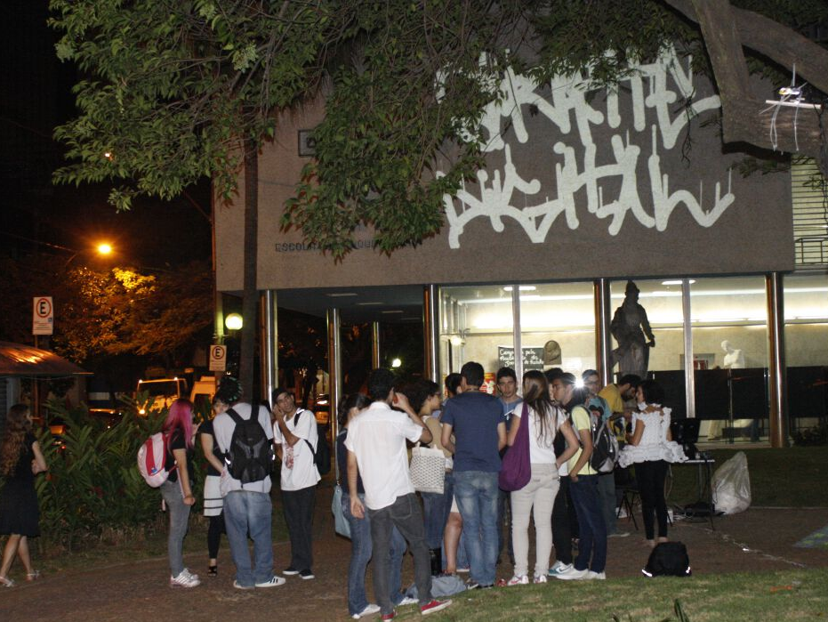
SPACE 01
digital graffiti, skype, crossed projections
action ESP01 > graffiti: digital graffiti in belo horizonte

Slide 48
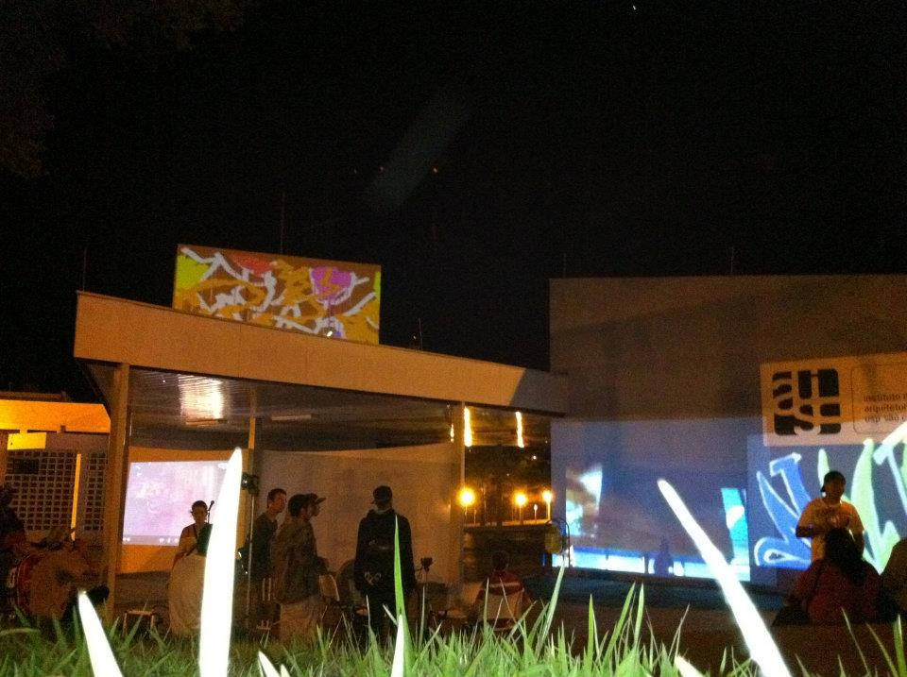
SPACE 01
digital graffiti, skype, crossed projections
action ESP01 > graffiti: digital graffiti in sao carlos

Slide 49
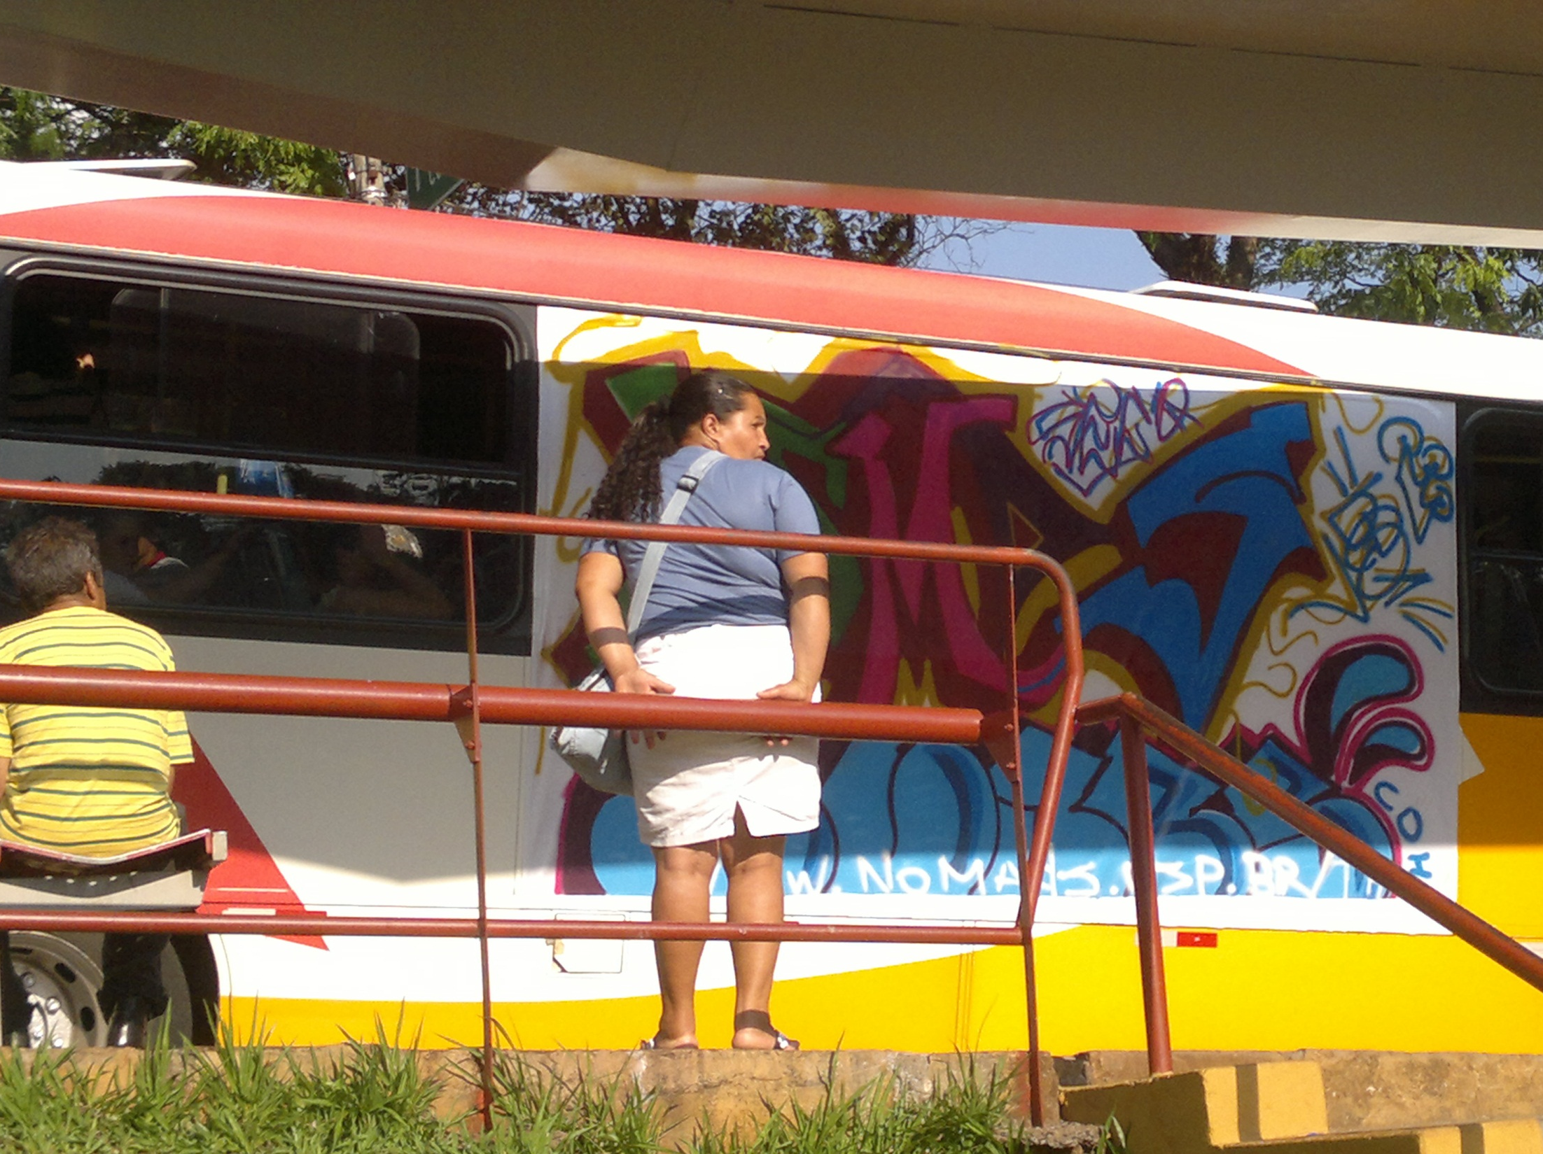
SPACE 01
digital graffiti, skype, crossed projections
action ESP01 > graffiti: public bus in sao carlos

Slide 50
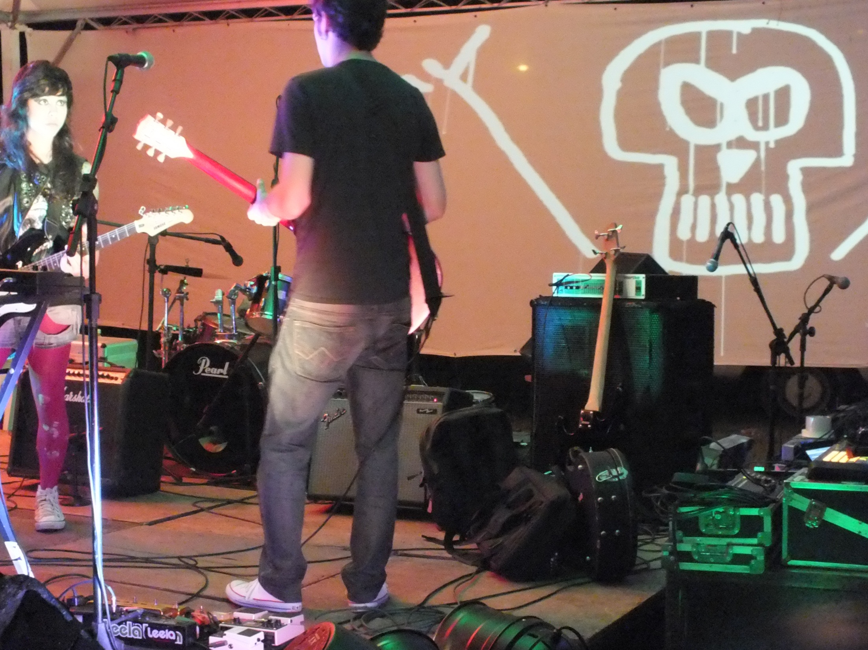
SPACE 01
digital graffiti, livestream, audience comments
action ESP01 > graffiti : grito rock festival, bicao park, sao carlos

Slide 51
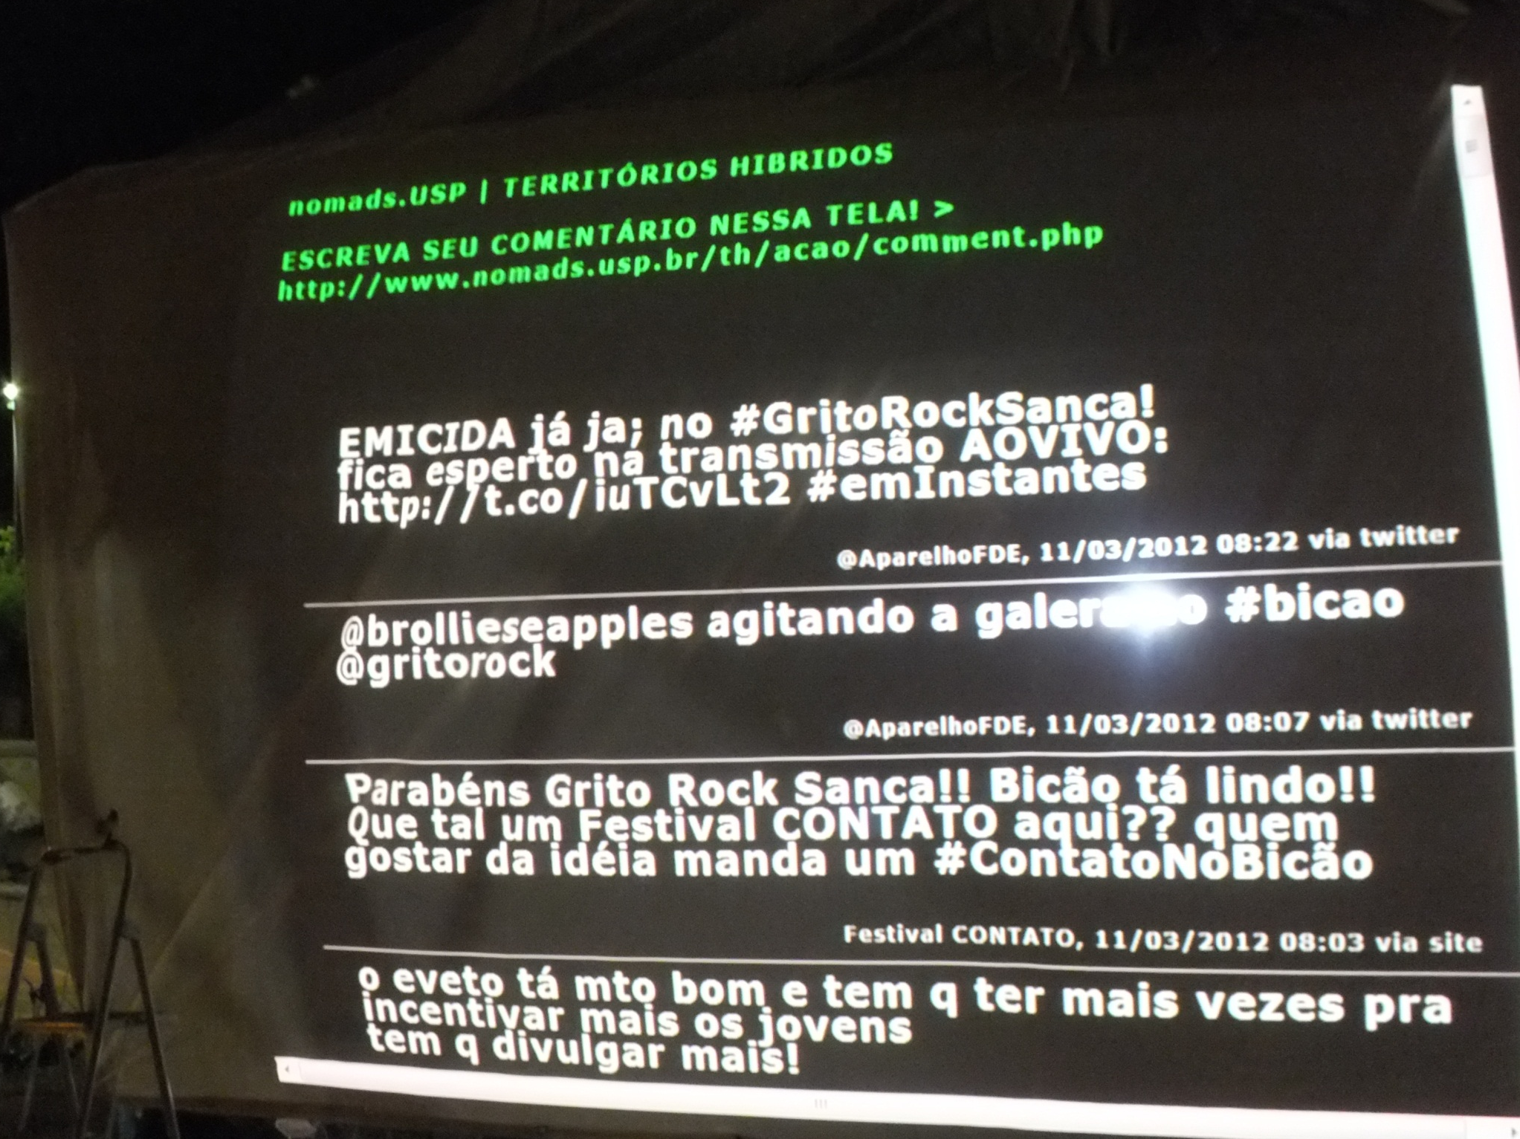
SPACE 01
digital graffiti, livestream, audience comments
action ESP01 > graffiti : grito rock festival, bicao park, sao carlos

Slide 52
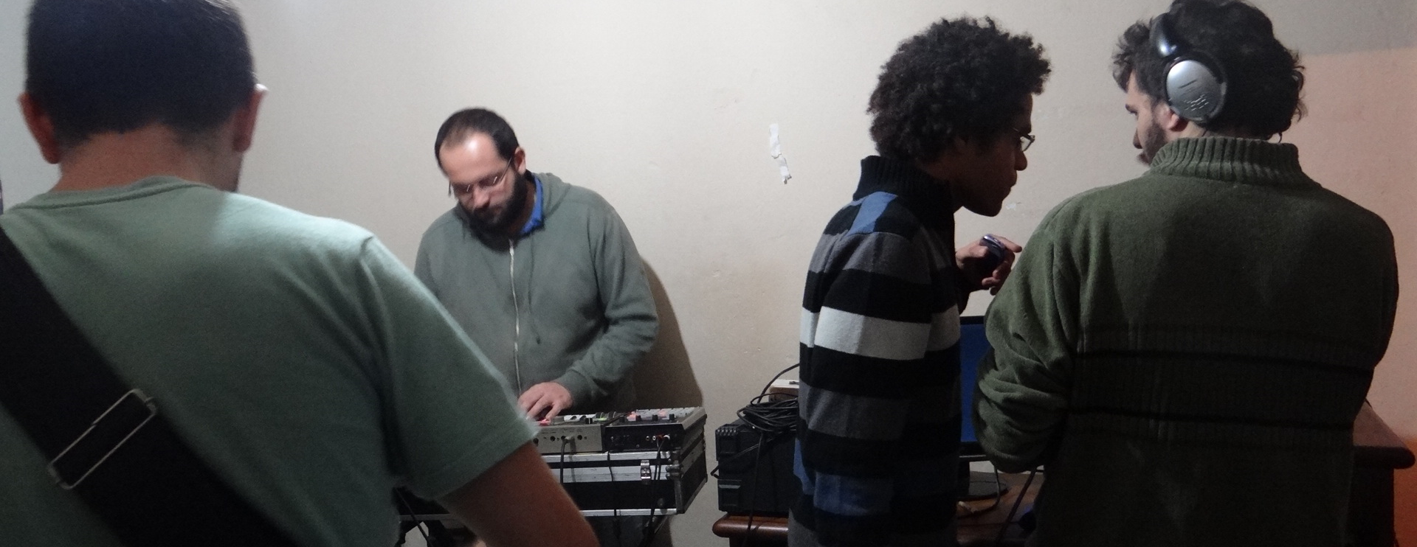
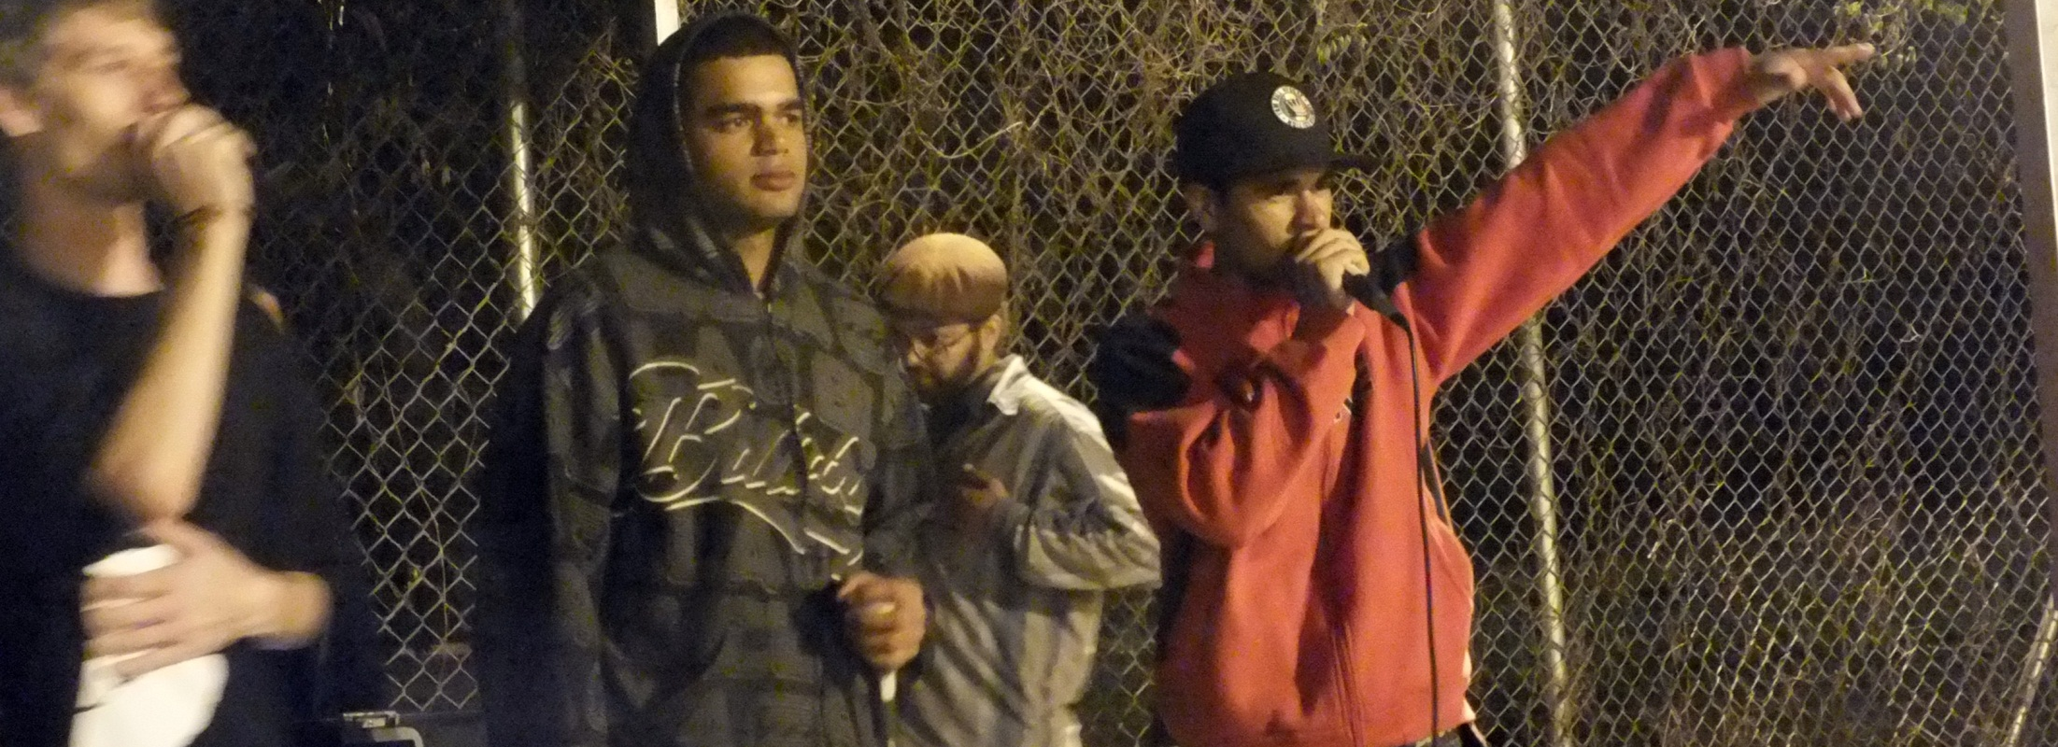
SPACE 01
simultaneous play, livestream, audience comments
action ESP01 > graffiti : playing rap remotely, sao carlos

Slide 53
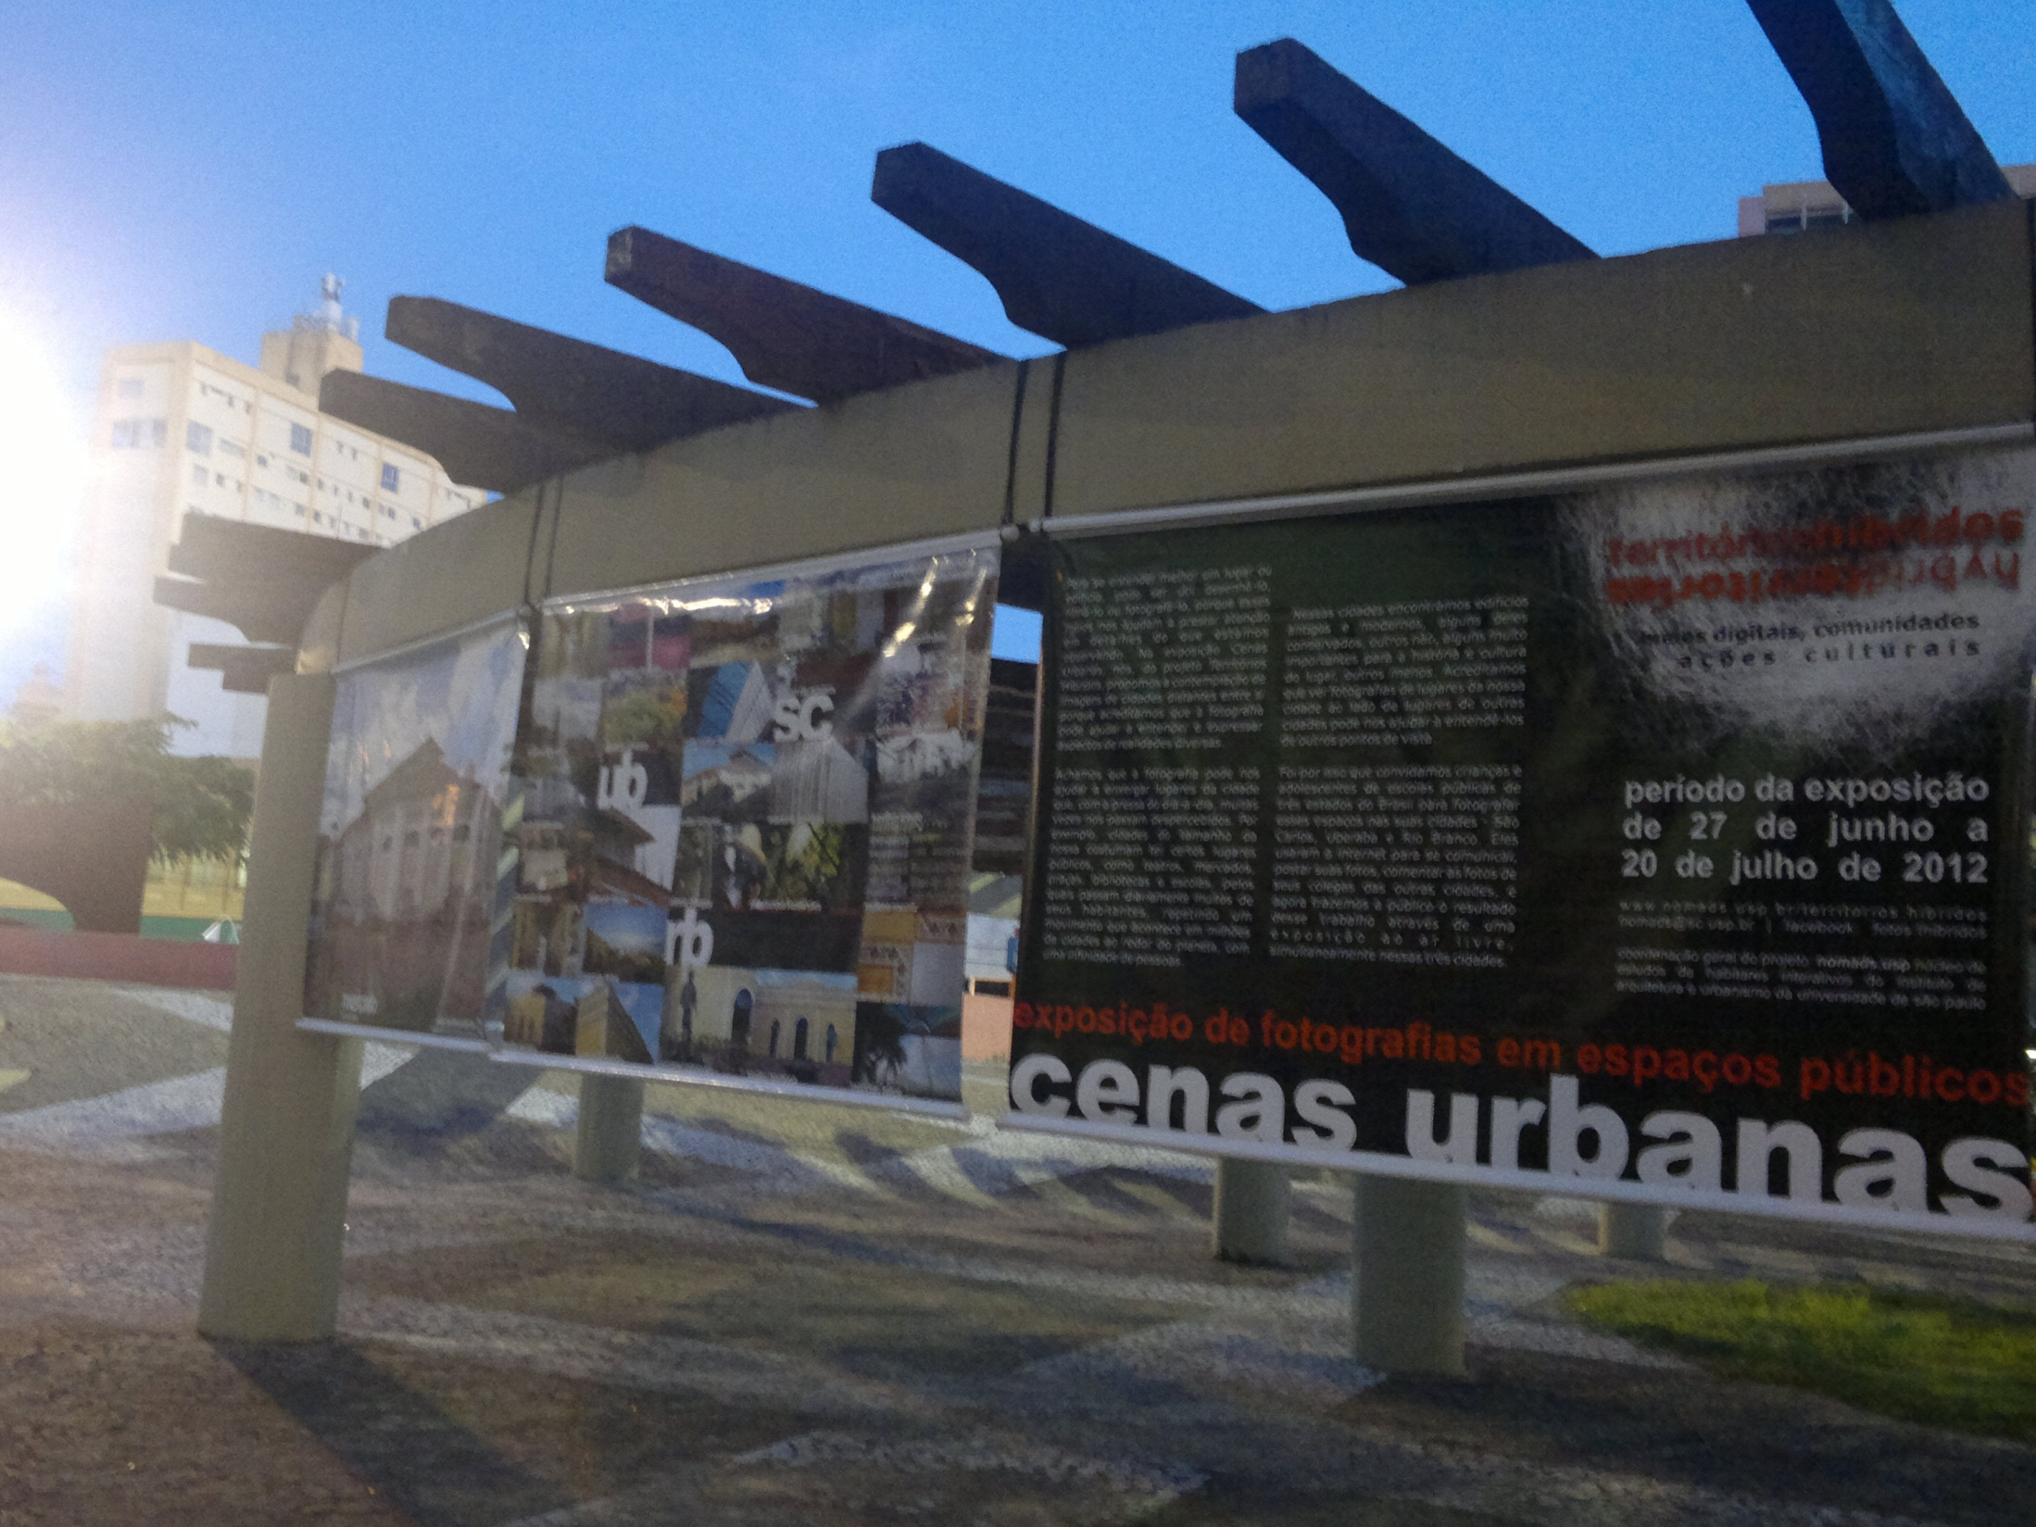
IMAGE 01
photos, facebook, livestream
action IMG01 > urban scenes : simultaneous exhibition in three cities: sao carlos

Slide 54
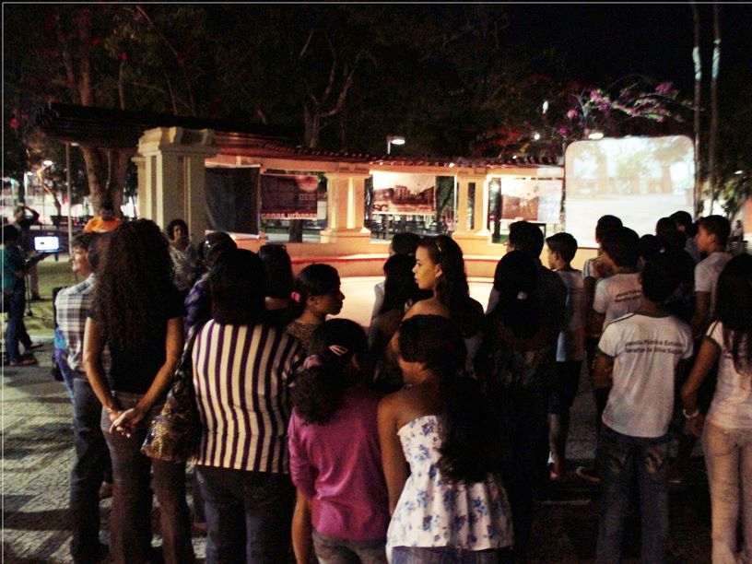
IMAGE 01
photos, facebook, livestream
action IMG01 > urban scenes : simultaneous exhibition in three cities: rio branco

Slide 55
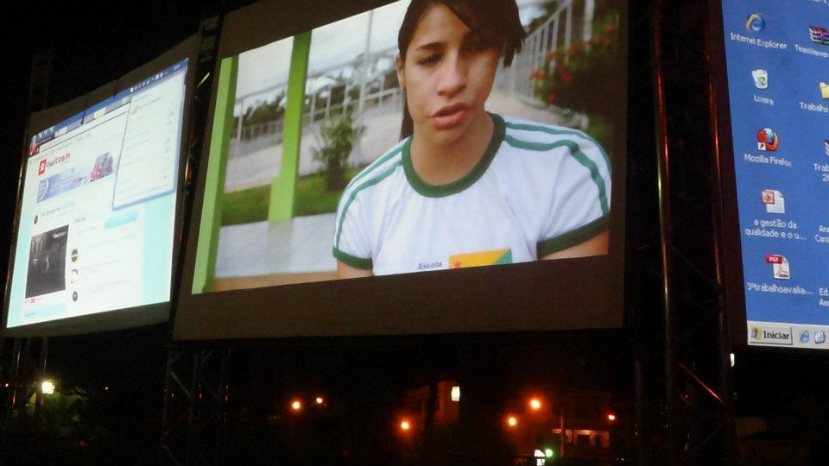
IMAGE 01
photos, facebook, livestream
action IMG01 > urban scenes : simultaneous exhibition in three cities: uberaba

Slide 56
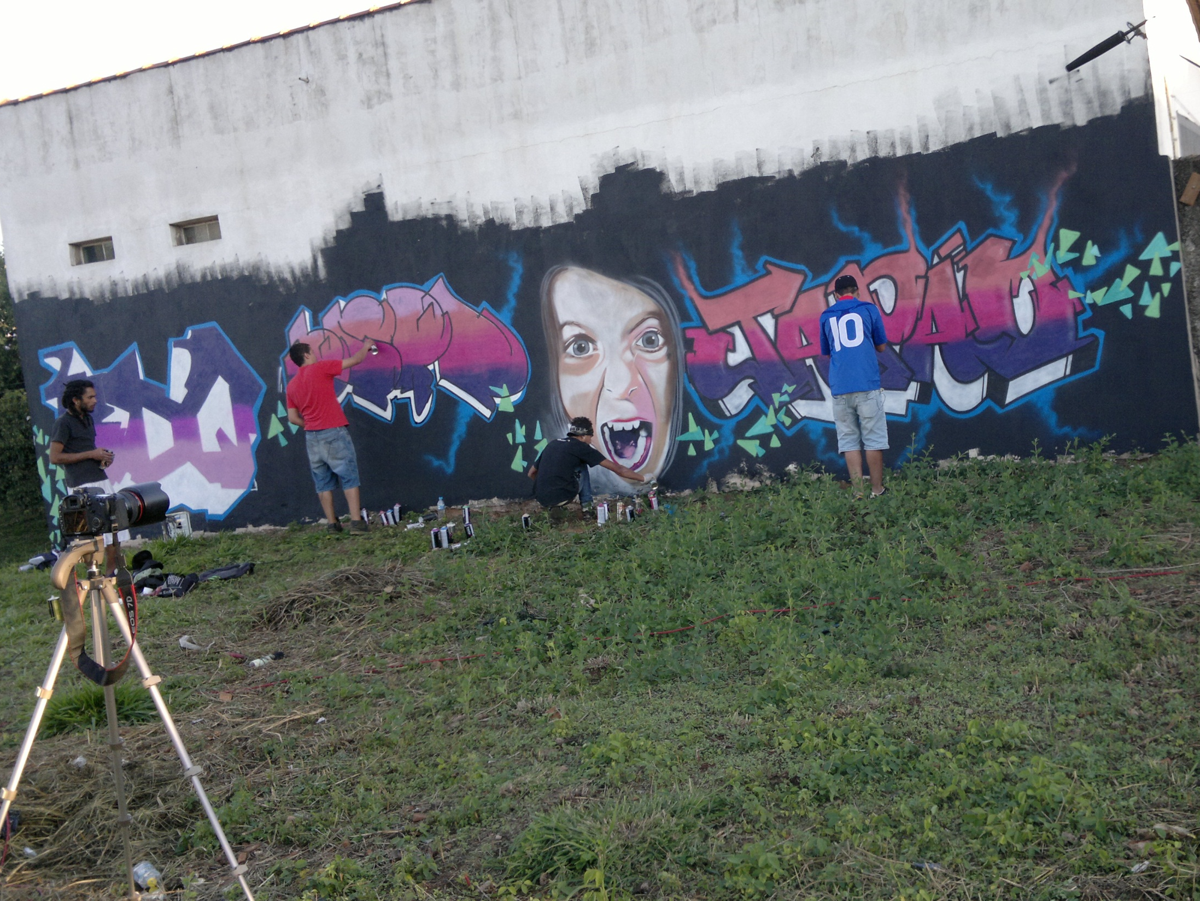
SPACE 01
documentary movie, digital graffiti
graffiti[s]
the movie
action ESP01 > graffitis: documentary movie about four graffiti artists

Slide 57
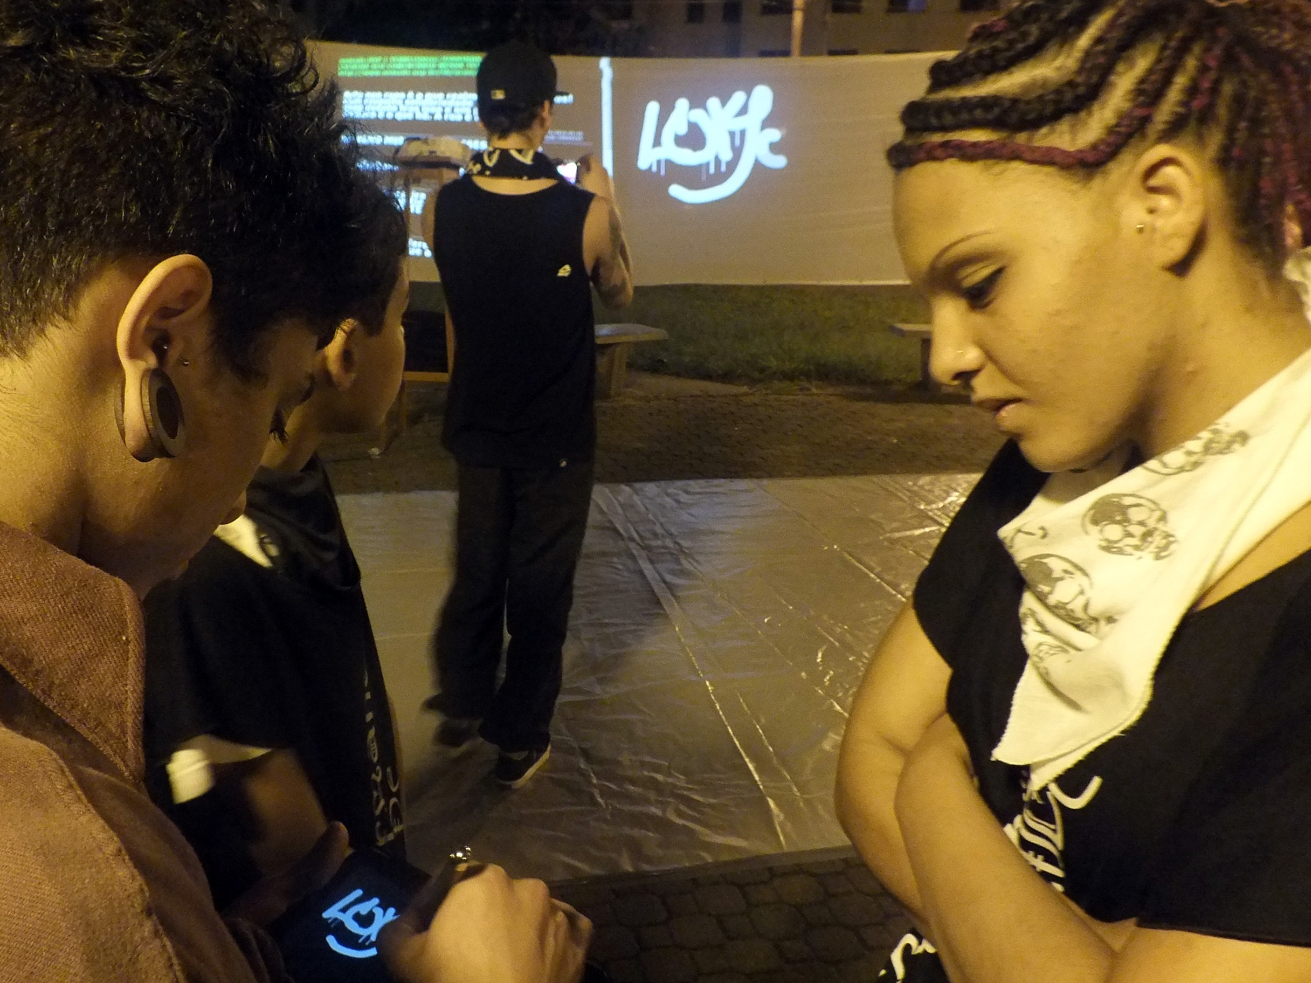
SPACE 01
documentary movie, digital graffiti
graffiti[s]
the movie
action ESP01 > graffitis: documentary movie about four graffiti artists

Slide 58
IMAGE 02
video, livestream, info through internet, simultaneous projection
action IMG02 > cross : videos and information by internet

Slide 59
?
desenhar objetos ou ambientes interativos híbridos
como sistemas complexos
para estimular experiências:
em que esse processos seriam diferentes de processos convencionais de design

Slide 60
uma sala imersiva com equipamentos para projetar modelos virtuais de objetos e espaços e para produzir protótipos físicos utilizando internet avançada
www.nomads.usp.br/pesquisas/design/dos/design_lab/

Slide 61
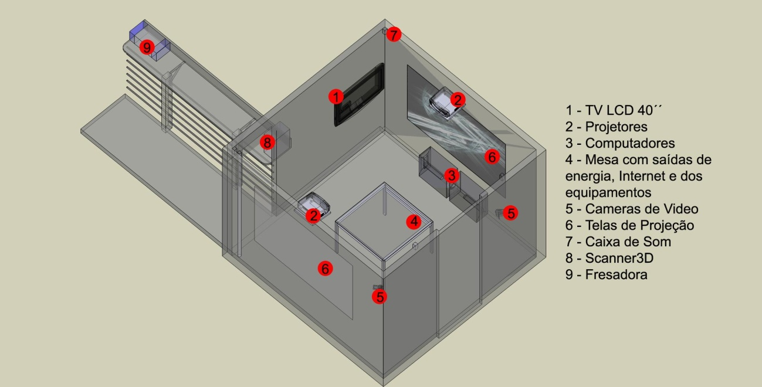
1. LCD TV 40"
2. Projetores
3. Computadores
4. Mesas com conexões de internet e energia
5. Câmeras de vídeo
6. Telas
7. Som
8. Scanner 3D
9. Robot digital
10. Iluminação RGB
design_lab nomads.usp

Slide 62
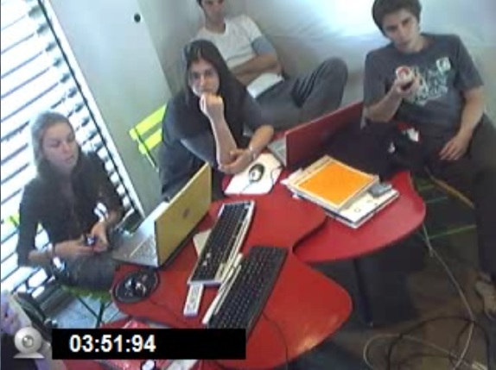
design_lab nomads.usp
design_lab nomads.usp

Slide 63
design_lab nomads.usp

Slide 64
SPACE 02
parametric design, digital fabrication
action ESP02 > slice: parametric design and digital fabrication

Slide 65
SPACE 02
parametric design, digital fabrication
action ESP02 > slice: parametric design and digital fabrication

Slide 66
SPACE 02
parametric design, digital fabrication
action ESP02 > slice: parametric design and digital fabrication

Slide 67
SPACE 02
parametric design, digital fabrication
ação ESP02 > slice 01: parametric design and digital fabrication
action ESP02 > slice: parametric design and digital fabrication

Slide 68
SPACE 02
parametric design, digital fabrication, leds installation
action ESP02 > slice: parametric design and digital fabrication

Slide 69
SPACE 02
parametric design, digital fabrication, leds installation
action ESP02 > slice: parametric design and digital fabrication

Slide 70
www.nomads.usp.br/th

Slide 71
v!rus 09 > lançamento. julho, 2013 > www.nomads.usp.br/virus
v!rus journal www.nomads.usp.br/virus

Slide 72
transdisciplinarities transdisciplinaridades
research pesquisas
v!rus journal revista v!rus
digital fabrication fabricação digital
hybrid spatialities espacialidades híbridas
physical spatialities espacialidades concretas
hybrid territories project projeto territórios híbridos
e-survey e-pesquisa
crew pessoas
design lab laboratório de design
design processes processos de design
online_communities project projeto comunidades_online
public policies políticas públicas
virtual spatialities espacialidades virtuais
communication processes processos de comunicação
www.nomads.usp.br

